Slide 1



Stellenwert der Muttermilchernährung
-
Physiologie der Laktation
Modul 1

Slide 2


Diese Schulung ist konzipiert für alle Mitarbeiter:innen auf NICUs:
MODUL 1
Ärzt:innen, Hebammen, Pflegefachpersonal
Pflegefachpersonal mit Fachweiterbildung

Slide 3
  Mit ihrer Teilnahme erlangen Sie neues Wissen, womit Sie aktiv die Gesundheit Frühgeborener unterstützen!

Slide 4
Lernziele
Den hohen Stellenwert der Muttermilchversorgung von Frühgeborenen kennen
Den Benefit von Stillen und Abpumpen für die Mutter registrieren
Den Aufbau und die Funktionsweise der Brust verstehen
Die Dynamik der Milchzusammensetzung während der Laktation und während einer Stillmahlzeit wahrnehmen und nutzen

Slide 5
Inhalt
Bedeutung der Muttermilchernährung für Frühgeborene
Anatomie der Brust
Physiologie der Laktation

Slide 6
Inhalt
Bedeutung der Muttermilchernährung für Frühgeborene
Anatomie der Brust
Physiologie der Laktation

Slide 7
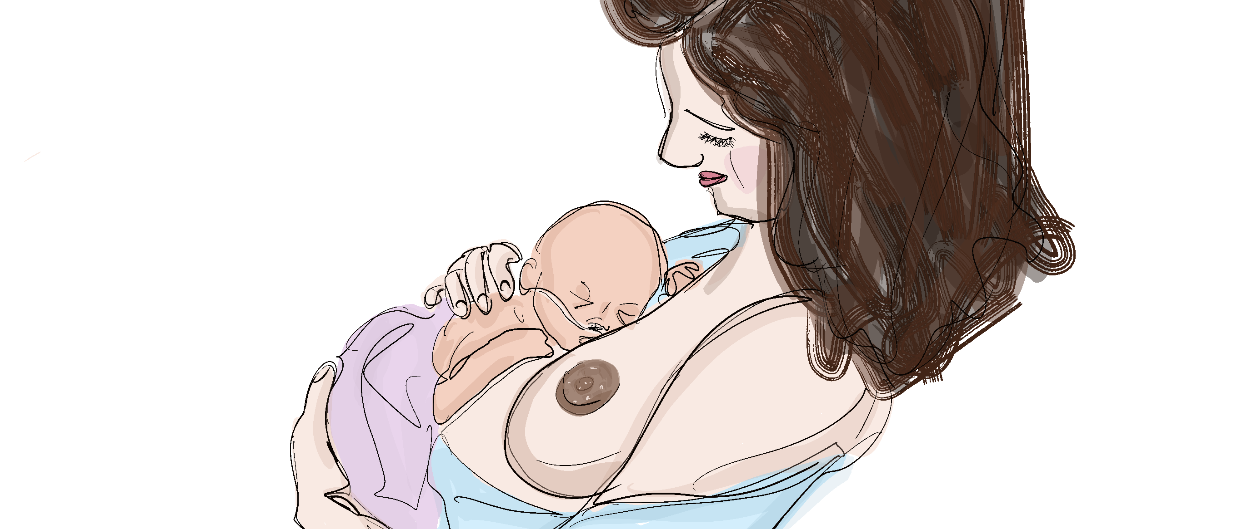
01
Bedeutung der Muttermilchernährung für Frühgeborene

Slide 8
Bedeutung der Muttermilchernährung
  Optimales Stillen ist so wichtig, dass es jedes Jahr das Leben von 820 000 Kindern unter 5 Jahren retten könnte!
  WHO und UNICEF empfehlen:
  frühzeitiger Beginn des Stillens innerhalb von 1 Stunde nach der Geburt
  ausschließliches Stillen in den ersten 6 Lebensmonaten
01
… und bei Frühgeborenen?
  Quelle: WHO, 2021

Slide 9
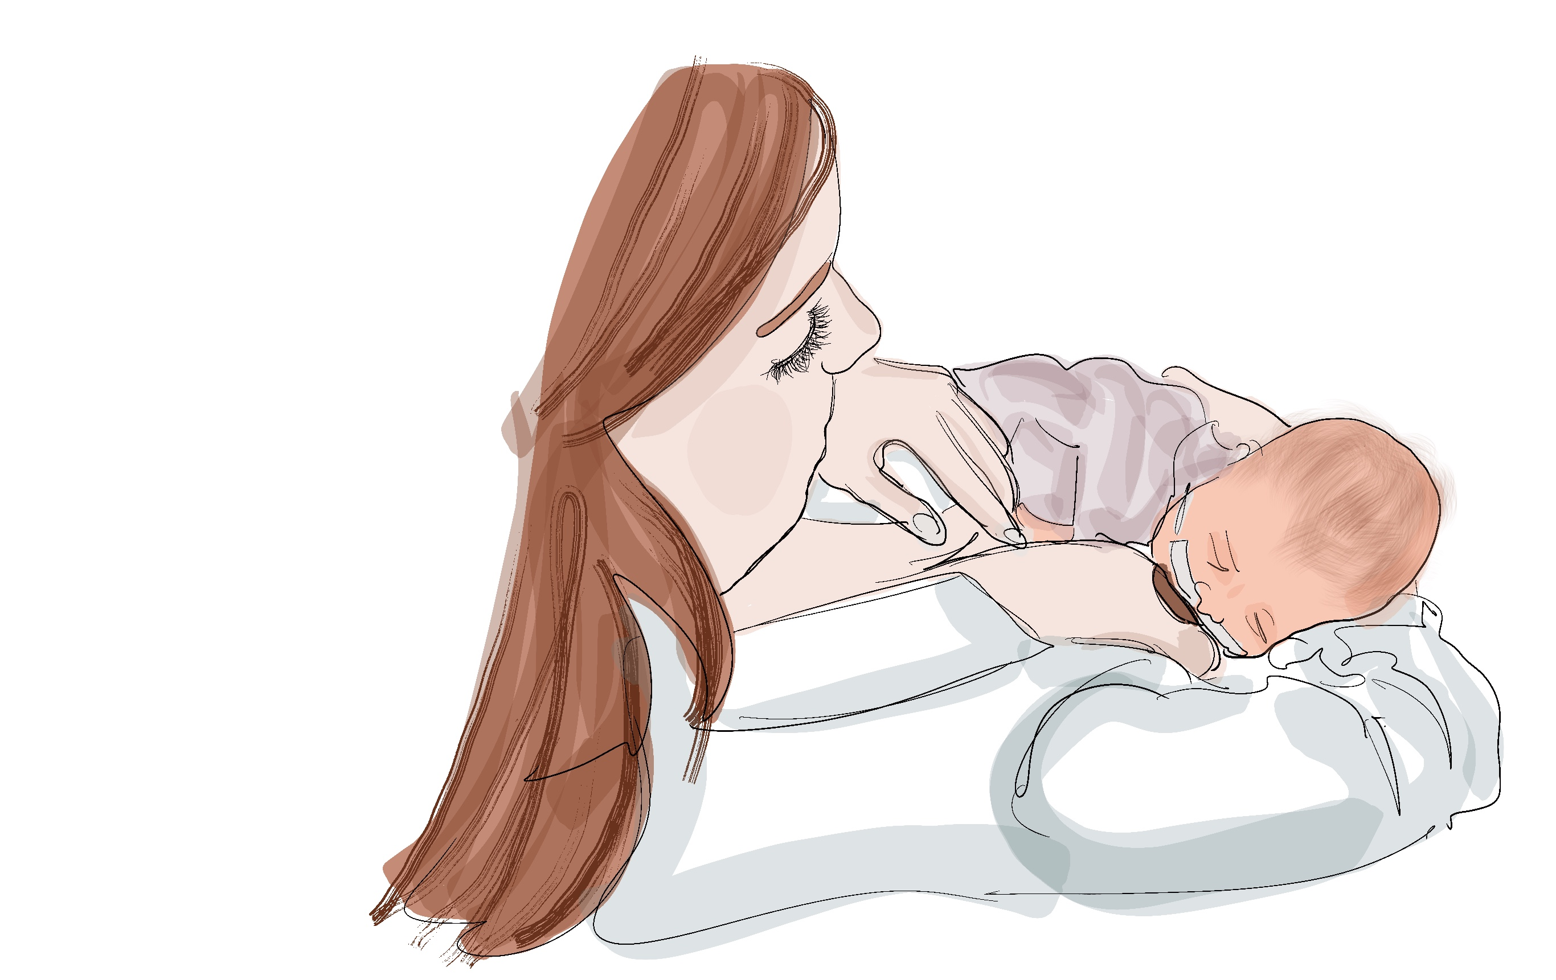
Bedeutung der Muttermilchernährung für Frühgeborene
  einzigartige, dynamische, bioaktive Flüssigkeit
  Zusammensetzung ändert sich innerhalb der Stillmahlzeit, im Tagesrhythmus und im Laufe der Stillzeit
  passt sich an die Bedürfnisse des Kindes an
  Menge reguliert sich über Nachfrage
01
Muttermilch

Slide 10
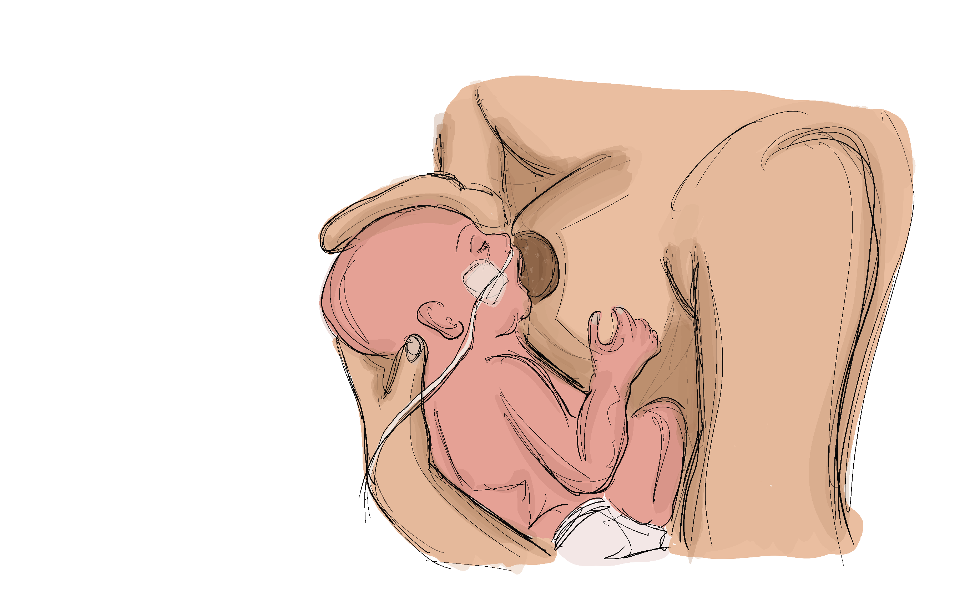
Bedeutung der Muttermilchernährung für Frühgeborene
  seltener nekrotisierende Enterokolitis:
  Ernährung mit künstlicher Nahrung verdoppelt das Risiko einer NEC (Altobelli et al., 2020)
  seltener Retinopathia praematurorum:
  jede Menge Muttermilch schützt signifikant vor jeder Form der ROP (41% vs. 63% ohne Muttermilch) (Hylander et al., 2001)
  seltener Infektionen/ Sepsis:
  pro 10ml/kg Muttermilch pro Tag sinkt das Risiko für eine Sepsis um 19% (Al Patel et al, 2013)
  seltener bronchopulmonale Dysplasie:
  11% bei ausschließlich Gestillten vs. 20% bei Kindern die auch Formula erhielten (Spiegler et al., 2016)
01
Bedeutung für Frühgeborene

Slide 11
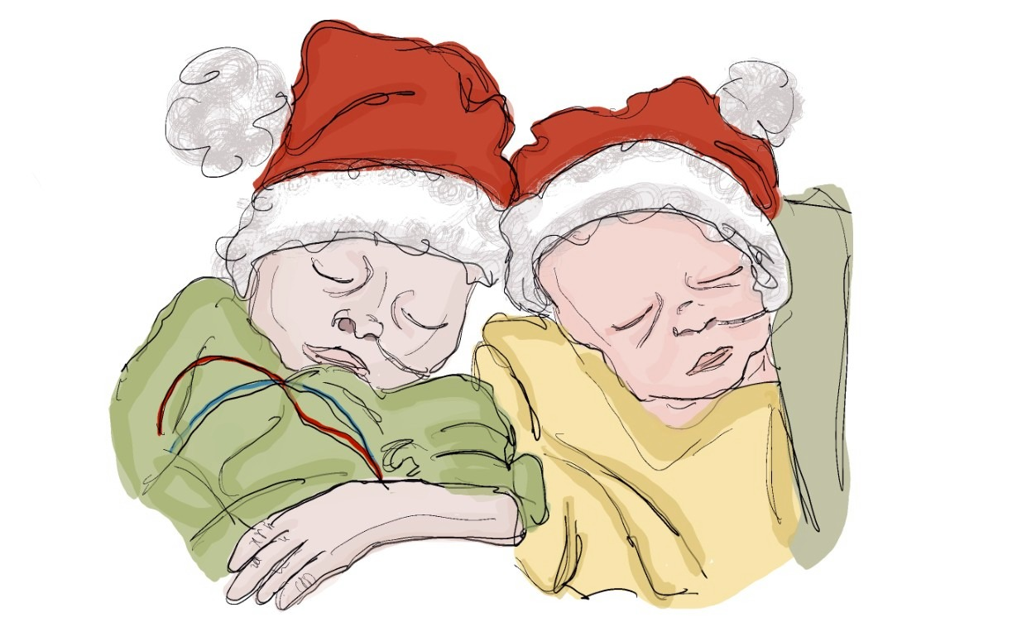
Bedeutung der Muttermilchernährung für Frühgeborene
  Entwicklung des Verdauungssystems wird durch Wachstumsfaktoren und Hormone verbessert
  enteraler Kostaufbau wird schneller erreicht und Nahrung besser vertragen
  vorteilhaft für kognitive und emotionale Entwicklung (Belfort et al., 2016)
01
Bedeutung für Frühgeborene

Slide 12
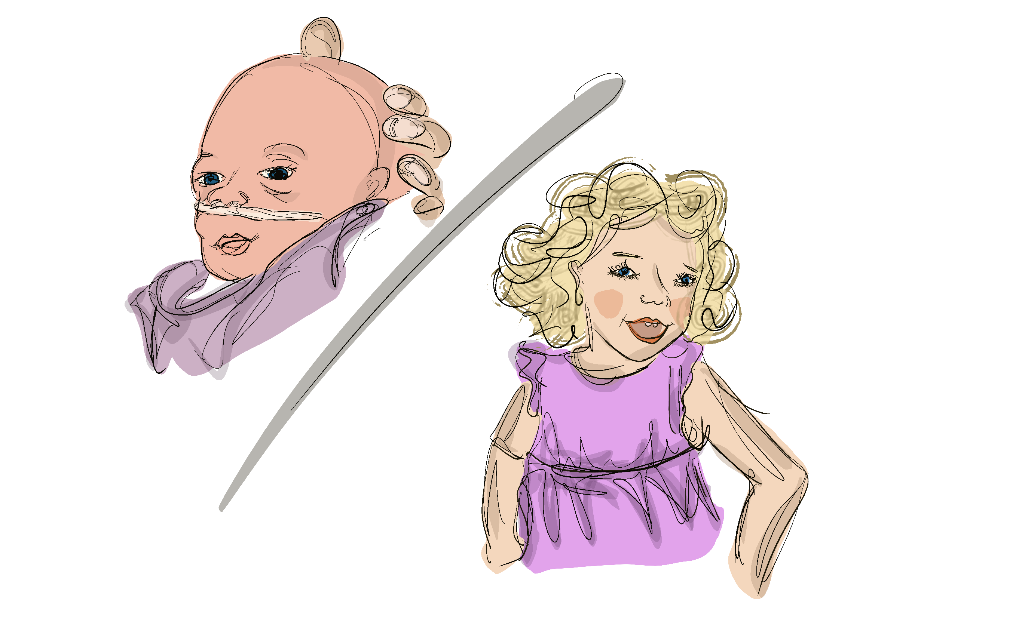
Bedeutung der Muttermilchernährung für Frühgeborene
  Weniger Hospitalisierungen in den ersten 2 Lebensjahren (Risikoreduktion bis zu -72%)
  Risikoreduktion von Übergewicht und Adipositas
  Reduktion der Inzidenz von Typ 2-Diabetes
  Reduktion der Leukämie-Inzidenz
  positive Auswirkungen auf psychische Gesundheit
01
Langfristiger Benefit

Slide 13
Bedeutung der Muttermilchernährung für Frühgeborene
  positive Korrelation zwischen neurokognitiver Entwicklung und Muttermilchernährung
    erhöhte Feinfühligkeit der Mutter gegenüber dem Kind
    Inhaltsstoffe der Muttermilch: neuronale Wachstumsfaktoren, Hormone die die Hirnentwicklung schützen und unterstützen
  → Stillen ist mit einer besseren kognitiven Entwicklung
  assoziiert, insbesondere bei Frühgeborenen
  (Quigley et al., 2012)
01
Neuroprotektive Wirkung von Muttermilch
Notes:
Risiko neurokognitiver Entwicklungsstörungen durch Hirnblutungen, lange invasive Beatmung, parenterale Ernährung
neurokognitive Entwicklung auch abhängig von sozioökonomischem Hintergrund und Bildungsstand der Eltern

Slide 14
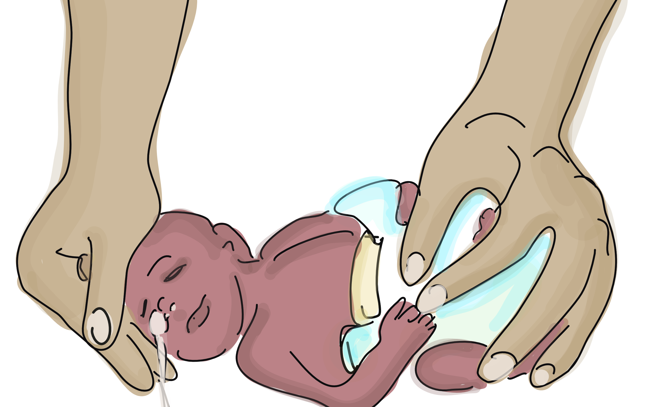
Bedeutung der Muttermilchernährung für Frühgeborene
  Schmerzlinderung bei Frühgeborenen
  Non-nutritives Saugen an der Brust, eigenen Fäusten/ Fingern, Beruhigungssauger
  Orale Gabe von Muttermilchtropfen
  „Facilitated tucking“
01
Muttermilch zur Schmerzlinderung
Notes:
Die Kombination von Saugen, einer geringen oralen Muttermilchgabe (Shah et al. 2012) und „facilitated tucking“ ist eine Maßnahme, die schmerzlindernde Wirkung bei Frühgeborenen erzielt
Das „facilitated tucking“ ist eine Haltung in Froschstellung. Dabei liegt das Kind vorzugsweise in Bauchlage, aber auch Rücken- und Seitenlage sind möglich. Eine Hand der Betreuungsperson umschließt den Kopf des Kindes, die zweite fixiert die Beine an das Gesäß. Diese Haltung sollte bei schmerzhaften Maßnahmen bereits 2 Minuten vor der Intervention begonnen und bis 2 Minuten nach Ende beibehalten werden.

Slide 15
Bedeutung der Muttermilchernährung für Frühgeborene
  Beginn unmittelbar postnatal mit Kolostrum und anschließend Muttermilch (Alternative Spenderinnenmilch)
  MEF (Minimale enterale Ernährung) auch bei extremen Frühgeborenen am 1. Lebenstag
  → Förderung von Eiweißaufbau und Verringerung
  des Eiweißabbaus
  → Prävention der Darmschleimhautatrophie
  = „trophic feeding“
  → Ausschüttung von Wachstumsfaktoren
  → Antiinflammation
01
Frühe enterale Ernährung mit Muttermilch

Slide 16

Bedeutung der Muttermilchernährung für Frühgeborene
  positive Gemütslage durch Oxytocin
  Erheblicher Zeitaufwand und Strukturierung des Tagesablaufes durch Abpumpen/ Stillen notwendig
  Psychischer Druck bei Problemen
  Mutter ist diejenige, die ihr Kind ernährt
  Mutter trägt aktiv zur Genesung des Kindes bei
  Motivation für Anwesenheit beim Kind
01
Bedeutung für die Mutter
" [...] ich konnte damit so einiges WETTMACHEN quasi. Also ich konnte meiner Tochter einfach das Beste bieten, was ich machen konnte und, doch, DAS hat mir schon geholfen."
Notes:
Motivation für Anwesenheit beim Kind = Bindungsfördernd, Höhere Anwesenheit= besseres gegenseitiges Kennenlernen, mehr Hautkontakt

Slide 17
Bedeutung der Muttermilchernährung
  Oxytocin-induzierte Uteruskontraktion und –rückbildung
  reduziertes Brustkrebs- und Eierstockkrebsrisiko:
  Risikoreduktion um -37% für Brustkrebs und -26% für Eierstockkrebs (Chowdhury et al., 2015)
  Risikoreduktion für Typ 2-Diabetes um bis zu -32% (Chowdhury et al., 2015)
  Risikoreduktion für Bluthochdruck, metabolisches Syndrom, Herzinfarkt
  positive Auswirkung auf psychische Gesundheit
  Ernährung der Mutter häufig gesünder
01
Gesundheitliche Vorteile für die Mutter
Notes:
positive Auswirkung auf psychische Gesundheit= durch erhöhten Oxytocinspiegel sinkt das Risiko an postpartalen Depressionen zu erkranken oder an Angststörungen zu leiden.

Slide 18
Bedeutung der Muttermilchernährung für Frühgeborene
  frühzeitige Trennung von Mutter und Kind
  ↓
  Fehlender Hautkontakt
  ↓
  Verminderte Oxytocin- und Prolaktin-Ausschüttung
– Erschwerte Laktation –
  ↑
  Stresshormone
  ↑
  Trauma Frühgeburt
01
Muttermilch-ernährung bei Frühgeborenen

Slide 19
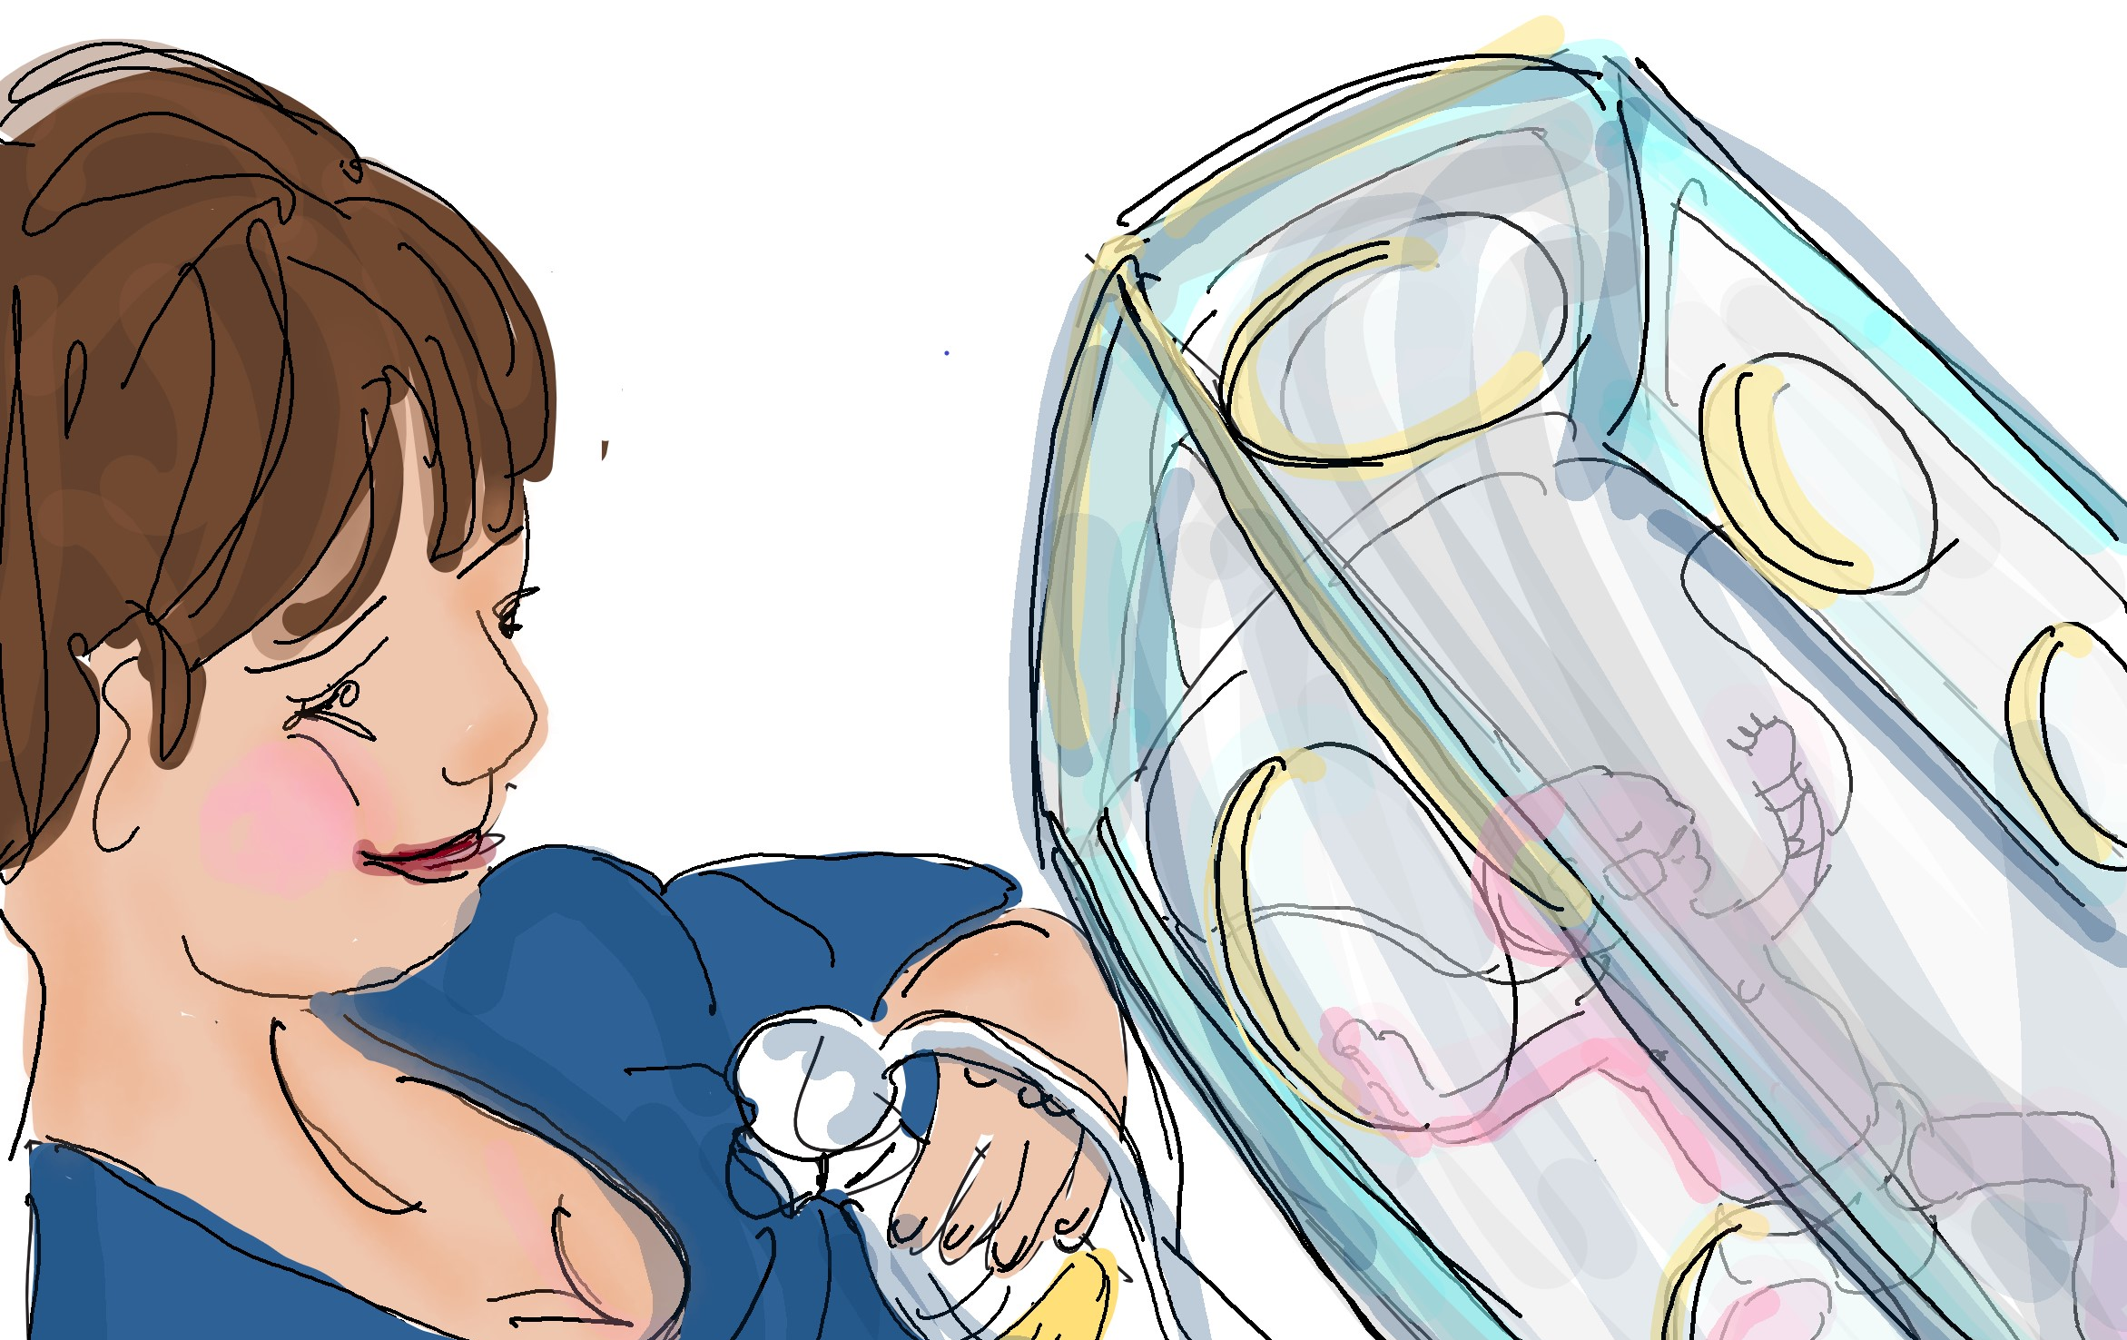
Bedeutung der Muttermilchernährung für Frühgeborene
  Trennung von Mutter und Kind
  Regelmäßiges Abpumpen, regelmäßiger Pumprhythmus
  Hygiene, Transport und Aufbewahrung der Milch
  Mikrobielle Aspekte (CMV-Status, Bakteriengehalt)
  Zeitintensive Still- und Laktationsberatung
  Aufrechterhalten der Laktation
01
Herausforderung NICU

Slide 20
Bedeutung der Muttermilchernährung
  Welche gesundheitlichen Risiken senkt die Muttermilchernährung bei Frühgeborenen?
01
Nachgehakt

Slide 21
Bedeutung der Muttermilchernährung
  Muttermilch hat einen hohen Stellenwert in der Versorgung Frühgeborener!
  Das Risiko an NEC, ROP oder Infektionen zu erkranken sinkt signifikant!
  Muttermilch hat eine optimale Zusammensetzung und ist mehr als nur Ernährung!
  Muttermilch ist natürliche Medizin!
01
Merke:

Slide 22
Inhalt
Bedeutung der Muttermilchernährung für Frühgeborene
Anatomie der Brust
Physiologie der Laktation

Slide 23
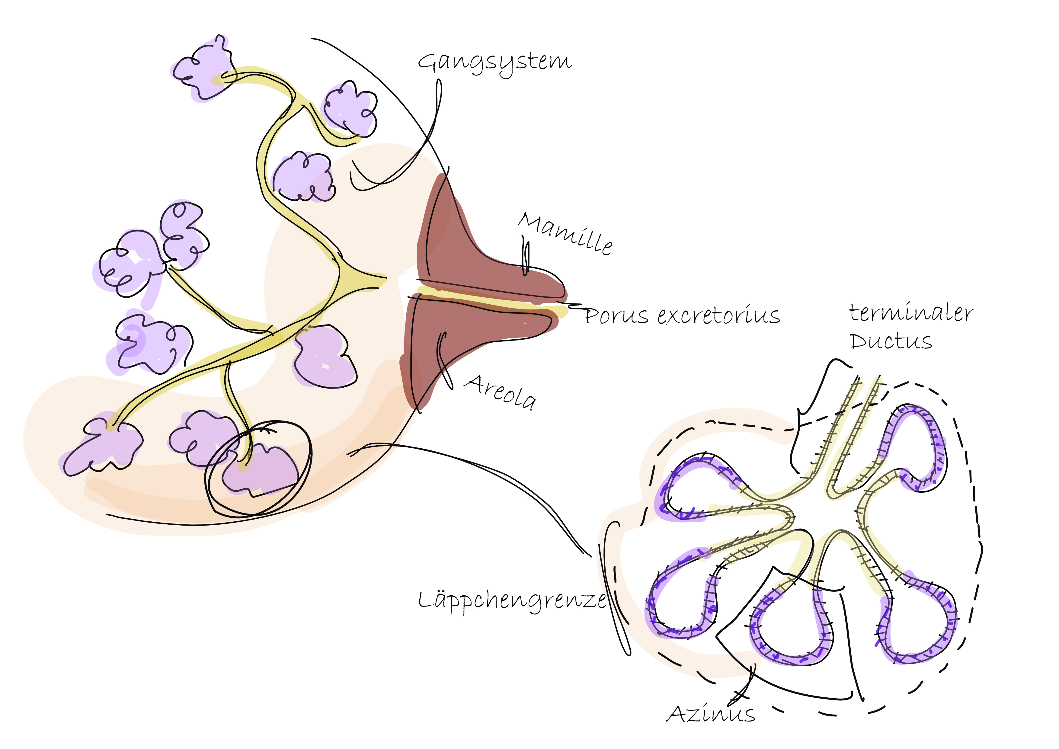
02
Anatomie der Brust

Slide 24
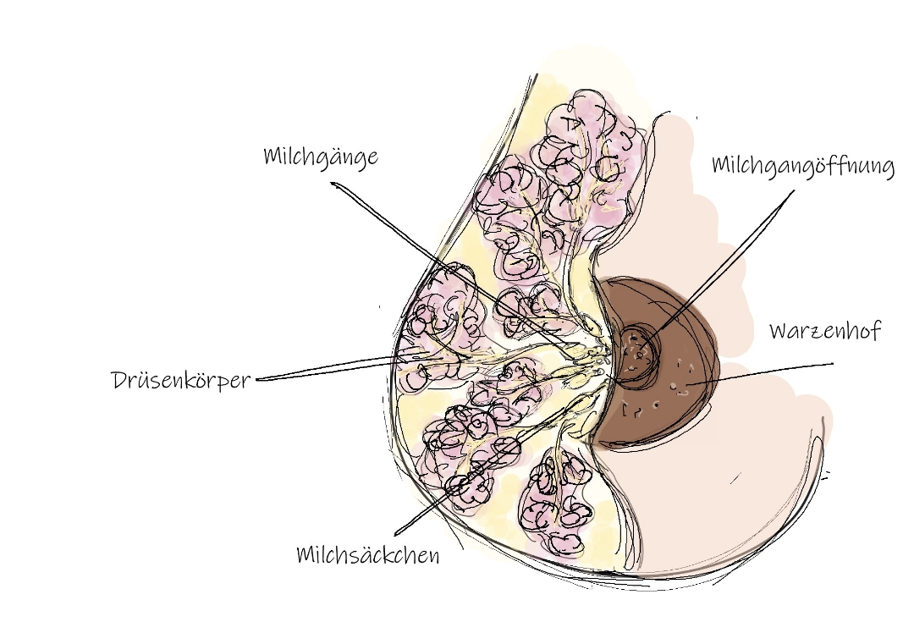
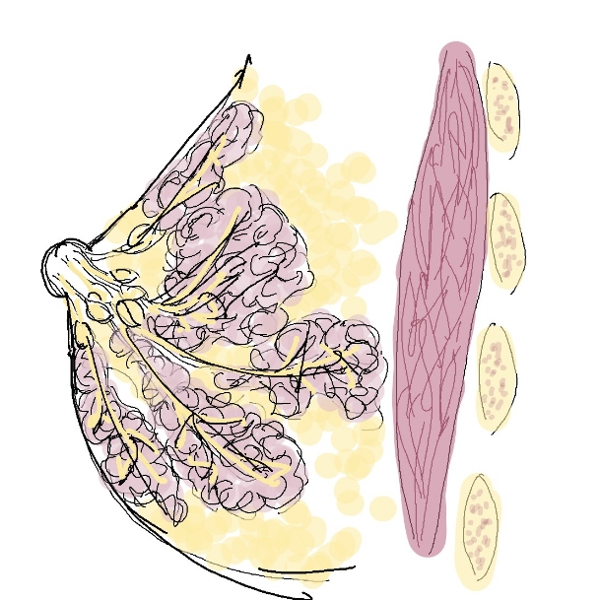
Anatomie der Brust
02
Aufbau der Brust
Notes:
Von außen ist die Brust (Mamma) mit Haut überzogen.
Sie wird in 4 Quadranten eingeteilt.
Zentral befindet sich die Brustwarze als Ausführungsorgan des Brustdrüsengewebes. Sie ist von einem dunkler pigmentierten Warzenvorhof (Areola) umgeben. Auf der Areola befinden sich Schweiß- und Talgdrüsen (Glandulae areolares/ Montgomerydrüsen). Diese Drüsen haben die Funktion die Areola und Mamille geschmeidig zu halten. Dazu sondern sie ein Sekret ab, welches auch den pH niedrig hält, um einer Besiedlung von Bakterien vorzubeugen und eine olfaktorische Orientierung für den Säugling darzustellen (Pheromone).

Slide 25
Anatomie der Brust
02
Aufbau der Brustdrüse
Notes:
Die Brustdrüse besteht aus Drüsengewebe, Fett und Bindegewebe. Septen aus Bindegwebe unterteilen das Corpus mammae in Kammern.
65% des Drüsengewebes befindet sich im Umkreis von 30mm der Mamille. Der Bestandteil von Brustdrüsengewebe und Fett beträgt während der Laktation ein Verhältnis von 2 zu 1.
Der Drüsenkörper (Parenchym) ist in 4 bis 20 Drüsenlappen (Lobi) unterteilt, die sich jeweils aus mehreren Drüsenläppchen (Lobuli) zusammensetzen.
Die Endstücke der Lobuli (Azini, 10-100 je Lobulus) produzieren die Muttermilch, welche in den Milchgängen (Ductus lactiferi) gesammelt wird und über die Brustwarze (Papilla mammae bzw. Mamille) an die Oberfläche treten.
Durch straffes Bindegewebe (Retinakula = Coopersche Ligamente) und Fett sind die Lobi voneinander getrennt.
Die Mamille besitzt eine ausgeprägte sensible Innervation und ist von glatter Muskulatur durchsetzt, welche die Mündung der Milchgänge verschließen. Dadurch richtet sich die Mamille bei mechanischer Stimulation (Kälte, Berührung, Erregung) auf (Warzenaufrichtungsreflex).

Slide 26
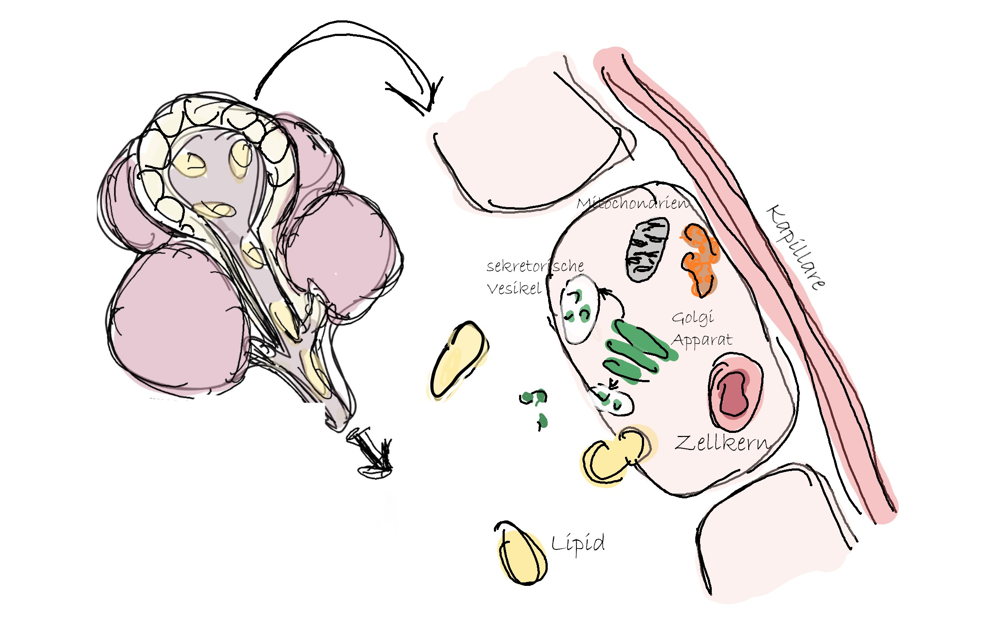
Anatomie der Brust
02
Aufbau der Azini
Notes:
Die Azini sind von Laktozyten ausgekleidet und von glatten Muskelzellen umhüllt. Unter Oxytozineinfluss ziehen sie sich zusammen und transportieren die Milch in die Milchgänge.

Slide 27
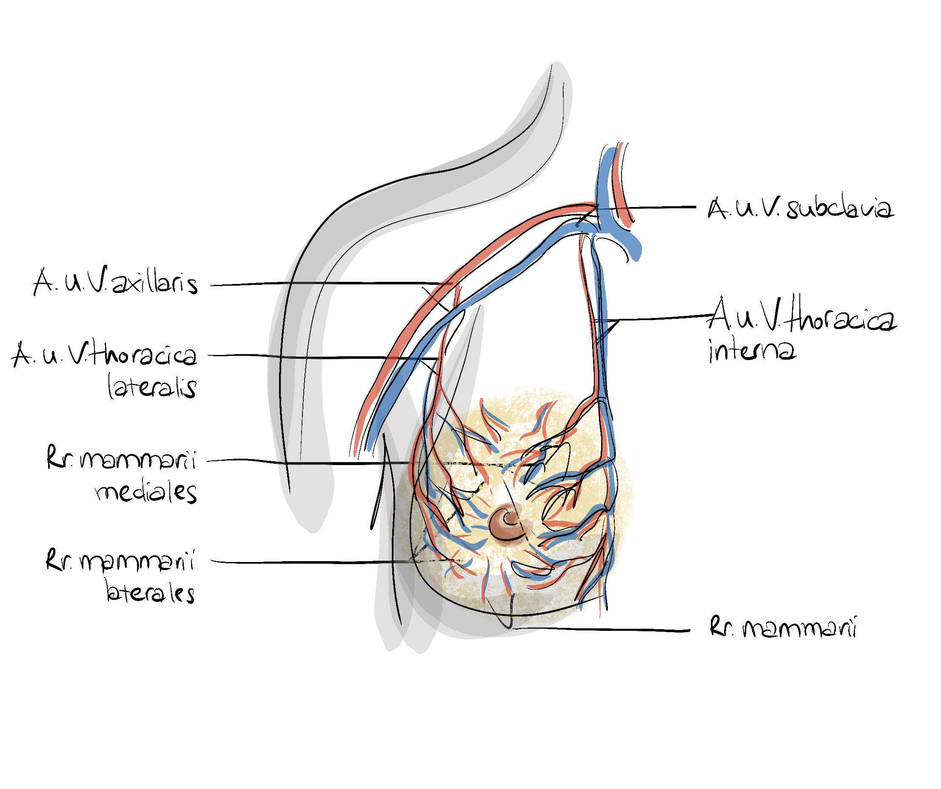
Anatomie der Brust
02
Blutversorgung der Mamma
Notes:
Die arterielle Versorgung der Mamma erfolgt aus:
Rami perforantes der 2. - 5. Arteria intercostalis anterior (medialer Abschnitt)
Rami mammarii mediales der Arteria thoracica interna (medialer Abschnitt)
Rami mammarii laterales der der Arteria thoracica lateralis (lateraler Abschnitt)
Der venöse Abfluss erfolgt oberflächlich über ein um die Areola geflochtenes Venennetz (Plexus venosus areolaris). Das venöse Blut wird aus den oberflächlichen Gefäßen in die Vena thoracica lateralis und Vena thoracica interna, teilweise auch in die venösen Gefäße der Bauchwand geleitet. Die subkutanen (oberflächlichen) Venen stehen mit den tiefen Venen der Brust in Verbindung. Über diese Venen steht das venöse System der Mamma dann in Verbindung zu den Interkostalvenen

Slide 28
Anatomie der Brust
  Welches ist das Ausführungsorgan des Brustdrüsengewebes?
  Wie heißen die milchproduzierenden Zellen?
02
Nachgehakt

Slide 29
Anatomie der Brust
  Die Laktozyten produzieren die Muttermilch, welche in den Milchgängen gesammelt wird und über die Brustwarze an die Oberfläche treten!
  Die Größe der Brust sagt nichts über die Milchmenge aus!
02
Merke:

Slide 30
Inhalt
Bedeutung der Muttermilchernährung für Frühgeborene
Anatomie der Brust
Physiologie der Laktation

Slide 31
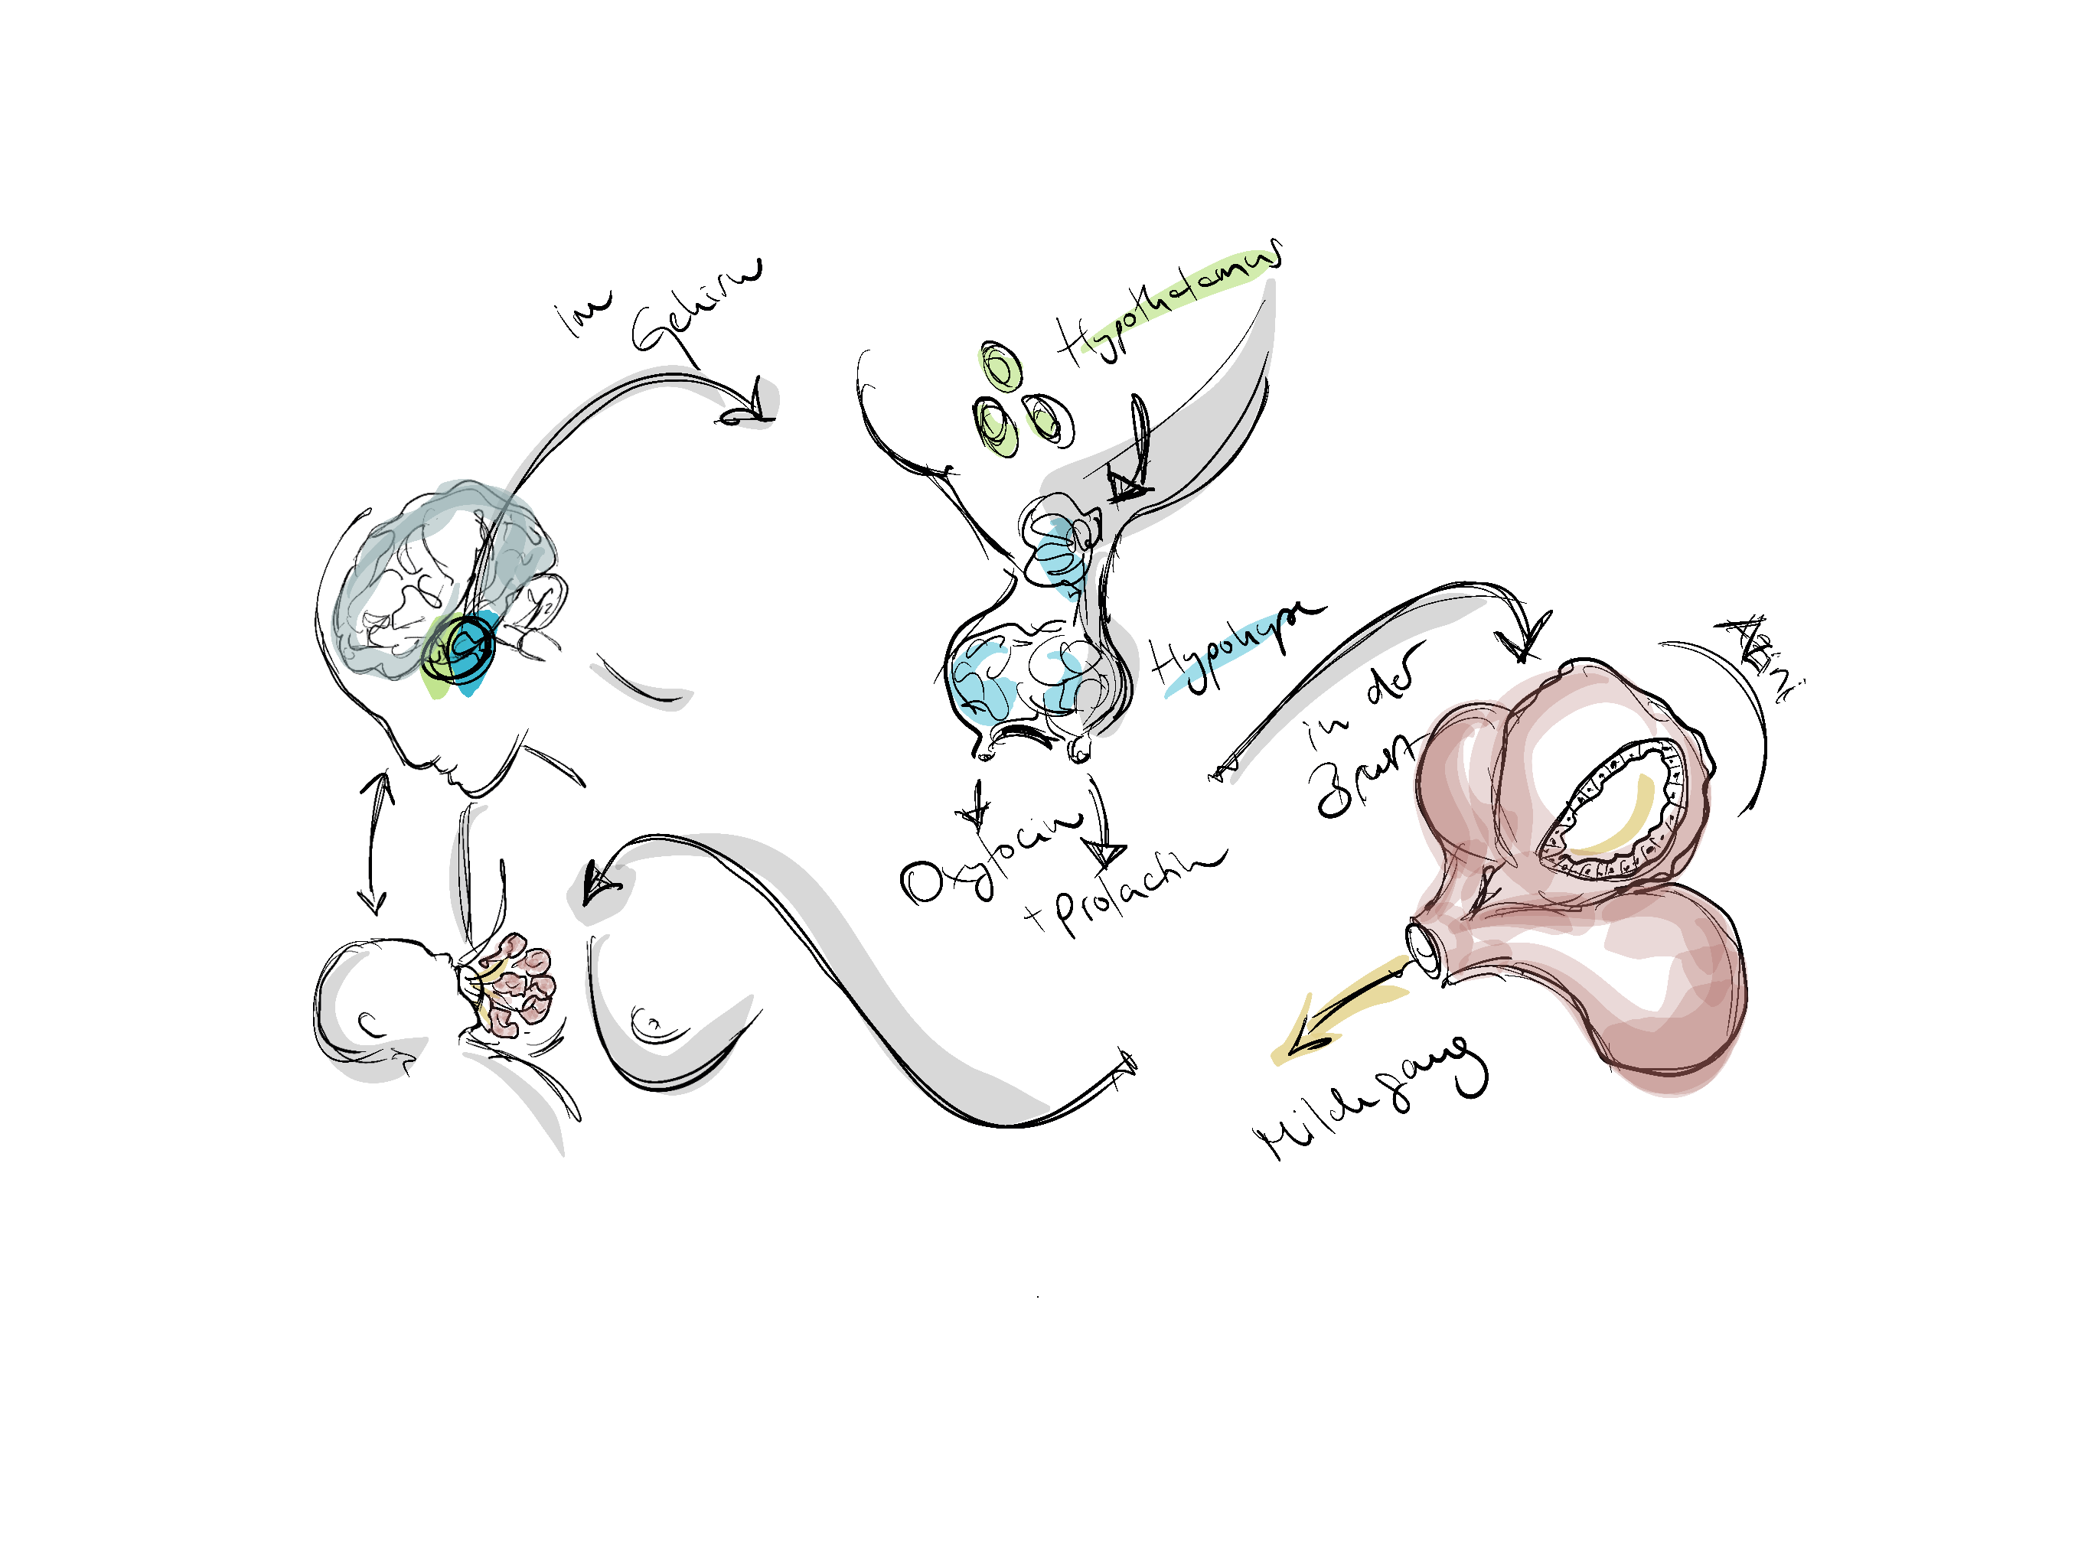
03
Physiologie der Laktation

Slide 32
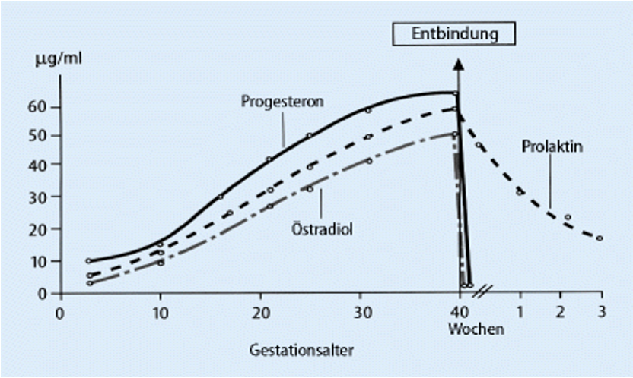
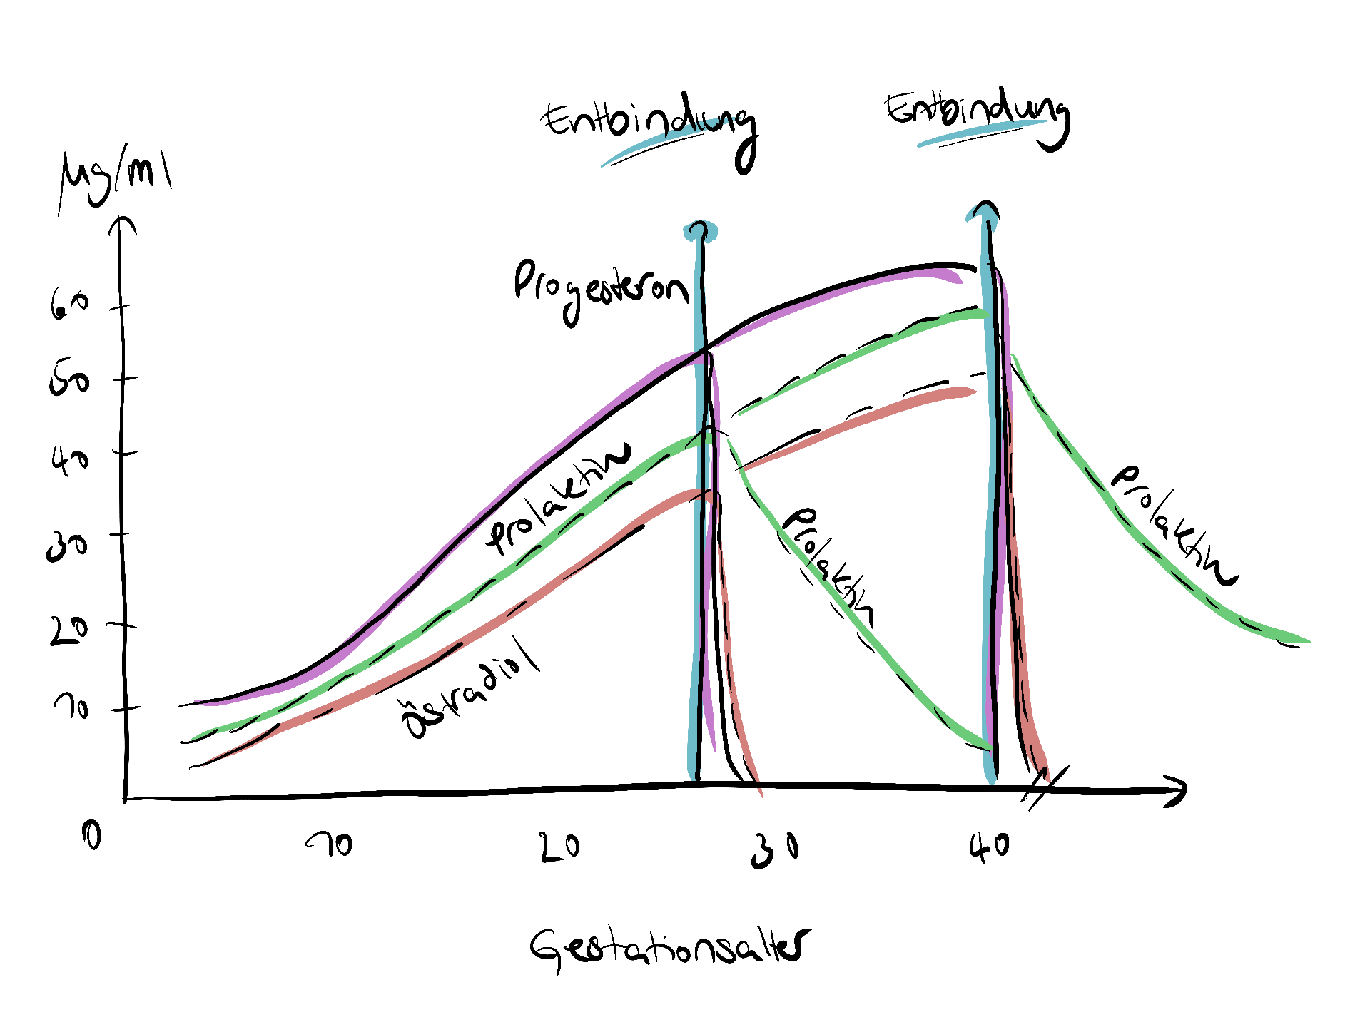
Physiologie der Laktation
  Frühe Phase der Milchbildung hormonell gesteuert
  Späte Phase der Milchbildung autokrin kontrolliert (Nachfrage vs. Angebot)
03

Slide 33
Physiologie der Laktation
03
Brustdrüsen-entwicklung
Östrogen
Prolaktin
Progesteron
Humanes Plazenta-Laktogen
Hormonelle Steuerung der Brustdrüsen-entwicklung
Notes:
Östrogen: in Ovar und Plazenta gebildet; fördert Wachstum der Milchgänge und Azini, Einfluss auf Hypophysenwachstum, welche Prolaktin zur Milchbildung produziert; unterstützt Prolaktinausschüttung und -rezeptorbildung
Progesteron: in Ovar und Plazenta gebildet; reguliert in Zusammenarbeit von Östrogen und Prolaktin die lobuloalveoläre Entwicklung der Brust; Hauptinitiator der Laktation; inaktiviert Oxytocin
Humanes Plazenta-Laktogen: in der Plazenta gebildet; fördert das Milchgang und –drüsenwachstum während der Schwangerschaft
Prolaktin: in der Hypophyse gebildet; unterstützt die lobulo-alveoläre Entwicklung und potenziert die Wirkung von Östrogen und Gestagen

Slide 34
Physiologie der Laktation
  Prolaktin
  leitet die initiale Brustdrüsenschwellung (Milcheinschuss) ein
  Voraussetzung für eine ausreichende Milchmenge (hohe Prolaktinspiegel - mehr Milch)
  nächtliches Stillen erhöht den Prolaktinspiegel
  in Abhängigkeit von der Still-/ Entleerungsfrequenz: Anstieg der Prolaktinrezeptoren in den ersten Lebenstagen
  Prolaktin kann gesteigert werden durch:
  nächtliches Stillen/ Abpumpen/ Entleeren der Brust
03
Hormonelle Steuerung der Brustdrüsenfunktion
Notes:
hohe Prolaktinspiegel für die Aufrechterhaltung der Laktation nicht mehr erforderlich, Brustdrüsen arbeiten auch bei niedrigen Prolaktinspiegeln, wenn sie viele -rezeptoren ausgebildet haben

Slide 35
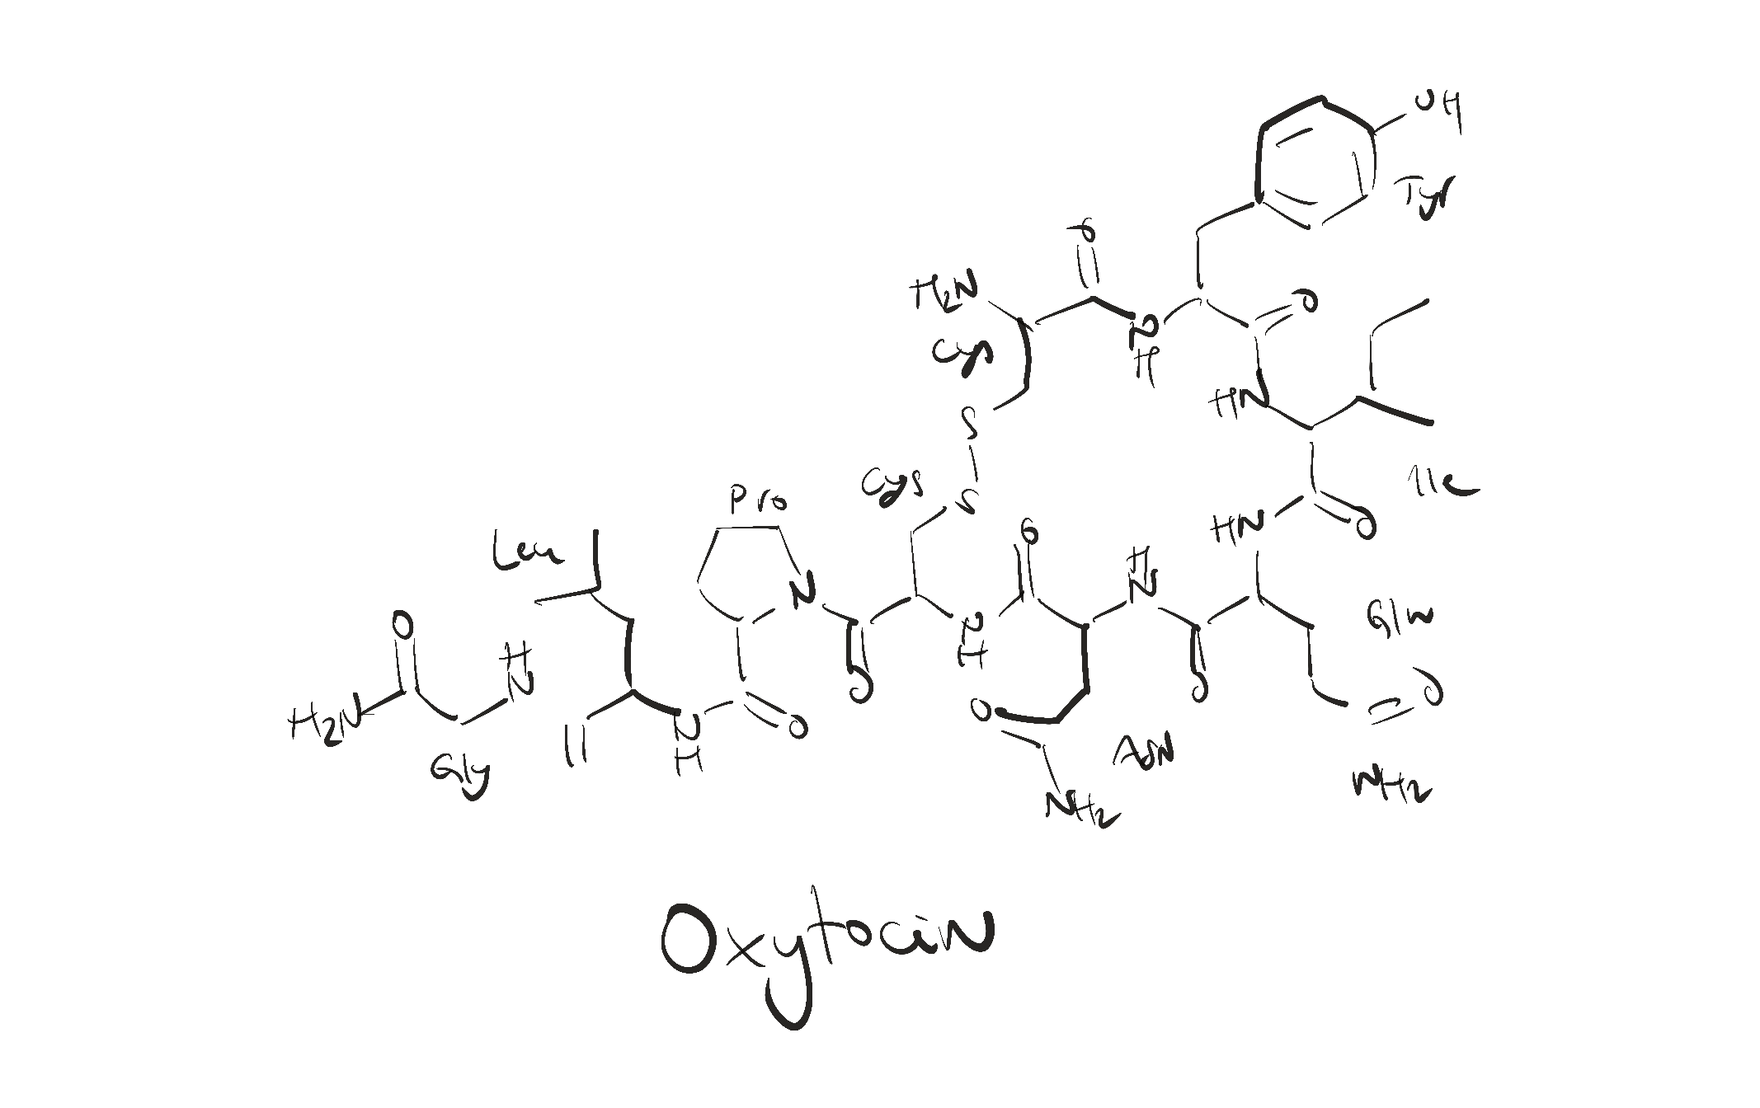
Physiologie der Laktation
  Oxytocin
  Ausschüttung bei Stimulation (Denken ans Baby, Ansehen des Babys)
  sorgt für Auslösen des Milchspendereflexes
  Oxytocin ist störanfällig bei Stress, Schmerzen, hohem Blutverlust, Nikotin, etc.
  unterstützt Bindung und Urvertrauen, baut Stress ab
  Oxytocin kann gesteigert werden durch:
  Hautkontakt, Denken an das Kind, Ansehen des Kindes
  Häufigeres Abpumpen/ Stillen
03
Hormonelle Steuerung der Brustdrüsenfunktion
Notes:
positiv für Rückbildungsvorgänge und Wundheilung der Mutter
Stress und Schmerzen= Hohes Adrenalin, Noradrenalin, Cortisol

Slide 36
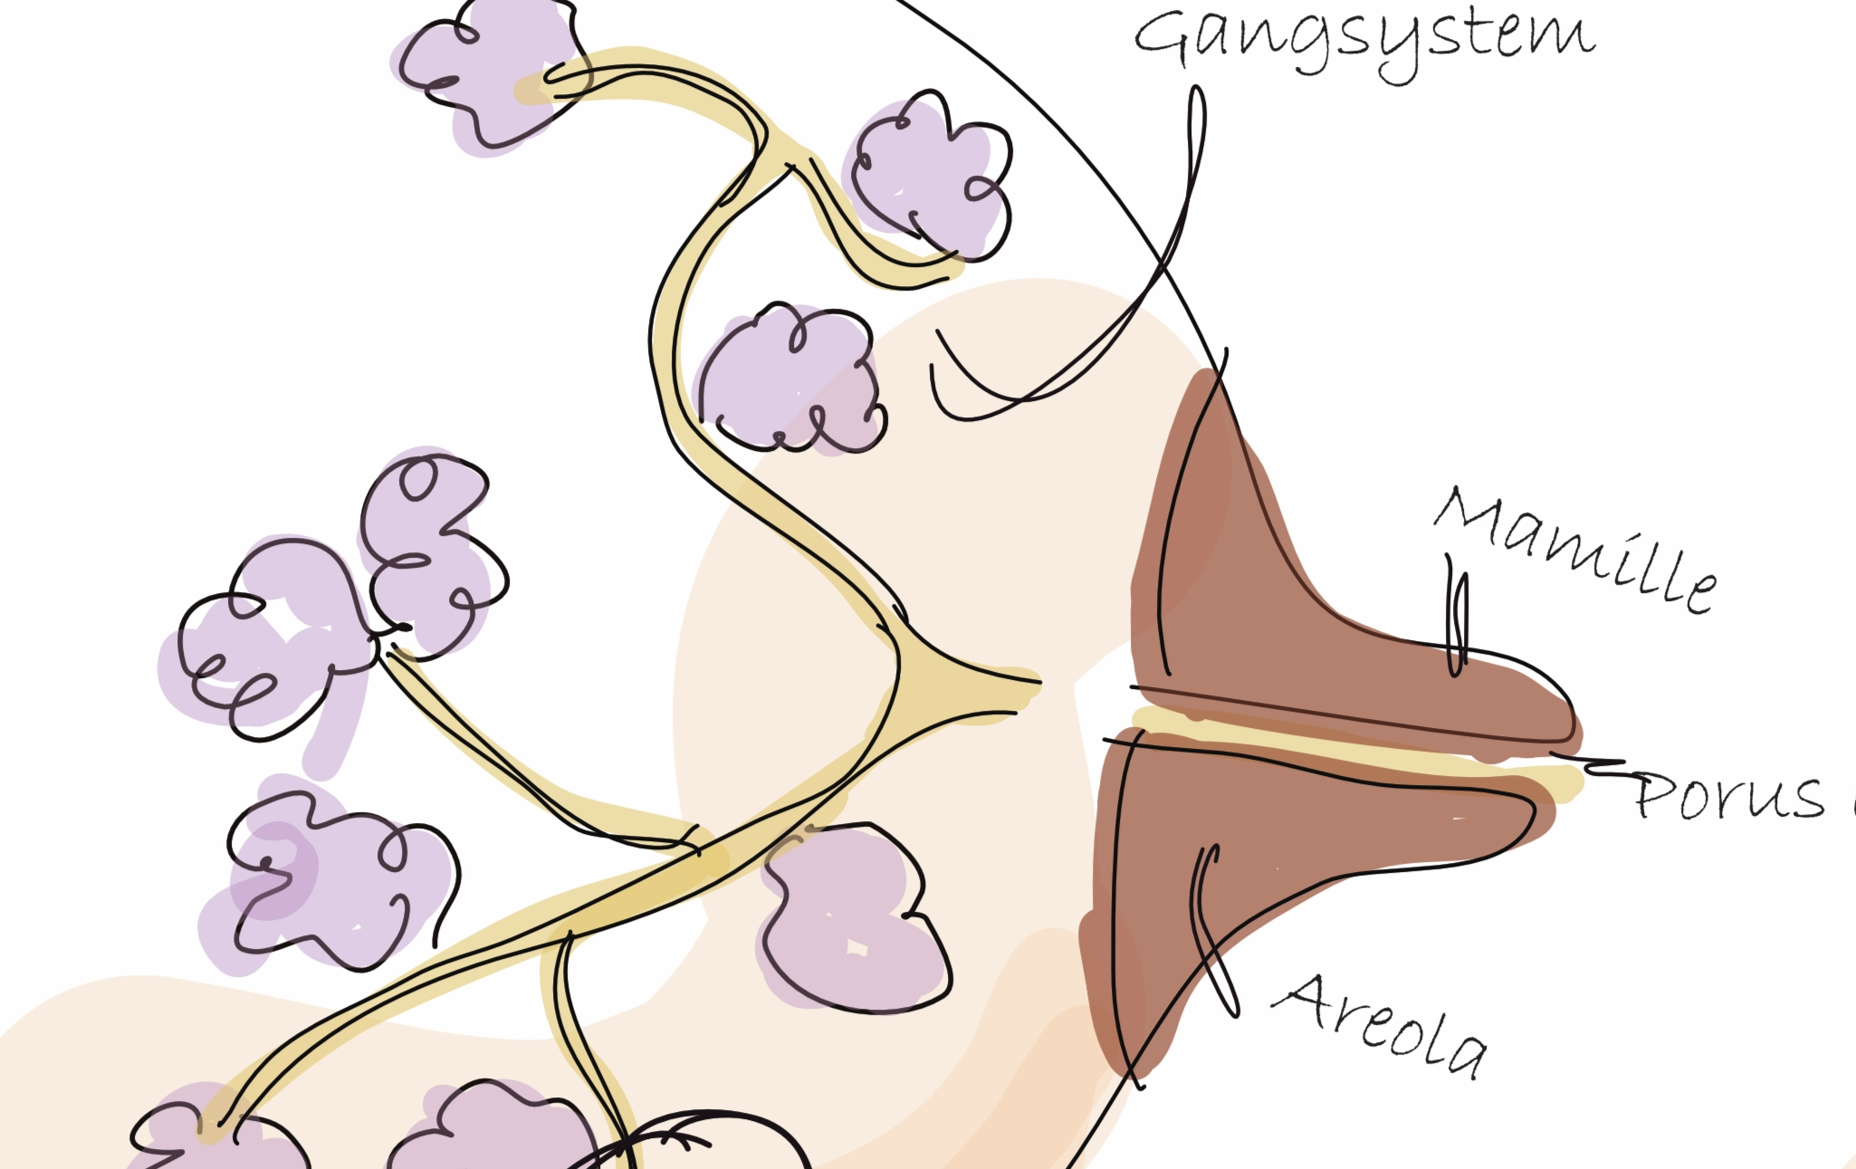
Physiologie der Laktation
  ausgelöst durch Saugen des Kindes an der Brust, Abpumpen, manuelle Brustentleerung, Gedanken an das Kind, Weinen des Kindes o.ä.
  Oxytocin-vermittelt werden Alveolen durch winzige Muskeln zusammengedrückt, die Milchgänge weiten sich, die Muttermilch fließt über die Milchgänge Richtung Brustwarze und entleert sich
03
Milchspendereflex

Slide 37
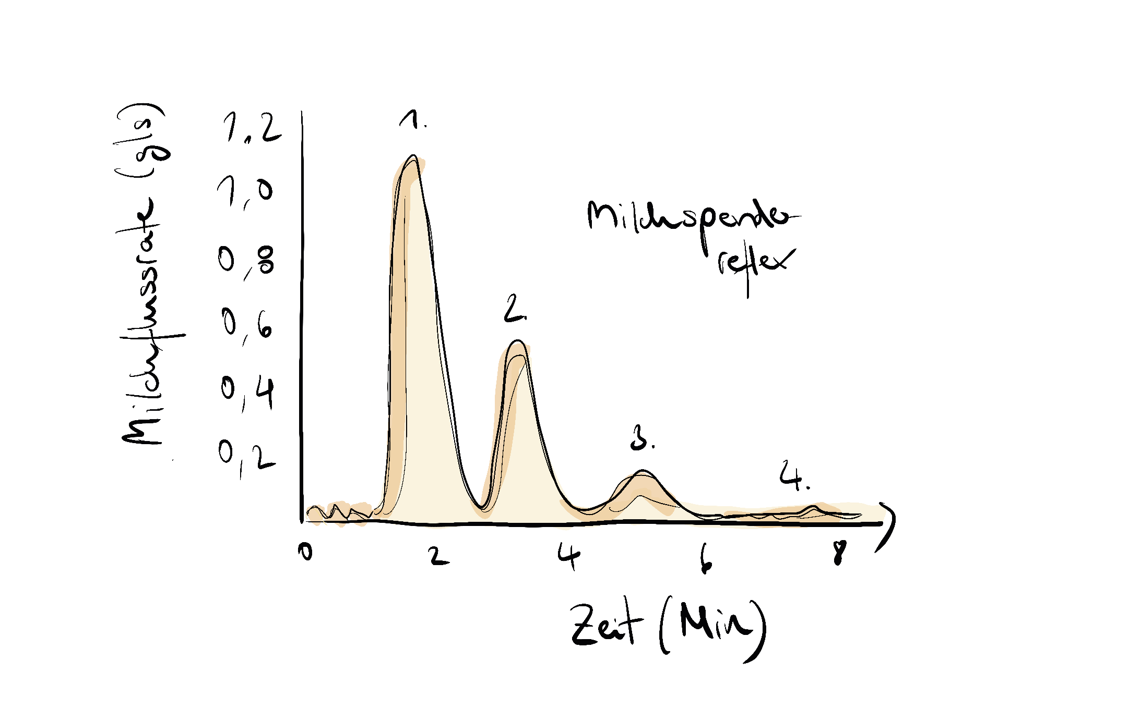
Physiologie der Laktation
  während einer Stillmahlzeit pro Brust ca. 2-3 Mal (maximal 9 Mal)
  während eines Abpumpvorgangs von 15 Minuten ca. 2-3 Milchspendereflexe
  langer Milchspendereflex dauert bis zu 3,5 Minuten, ein kurzer z.B. 45 Sekunden
  erster Milchspendereflex während Stillmahlzeit am stärksten und am schnellsten
03
Milchspendereflex
Notes:
Pro Stillmahlzeit und Brust gibt es ca. 2 bis 3, (max. 9), während einer 15-Minuten-Pumpsitzung ca. 3 bis 6 Milchspendereflexe.
erster Milchspendereflex während Stillmahlzeit am stärksten und am schnellsten: Durchschnittlich 45% der pro Mahlzeit transferierten Gesamtmilchmenge fließt. Bei den nachfolgenden Milchspendereflexen fließt weniger Milch und langsamer.

Slide 38
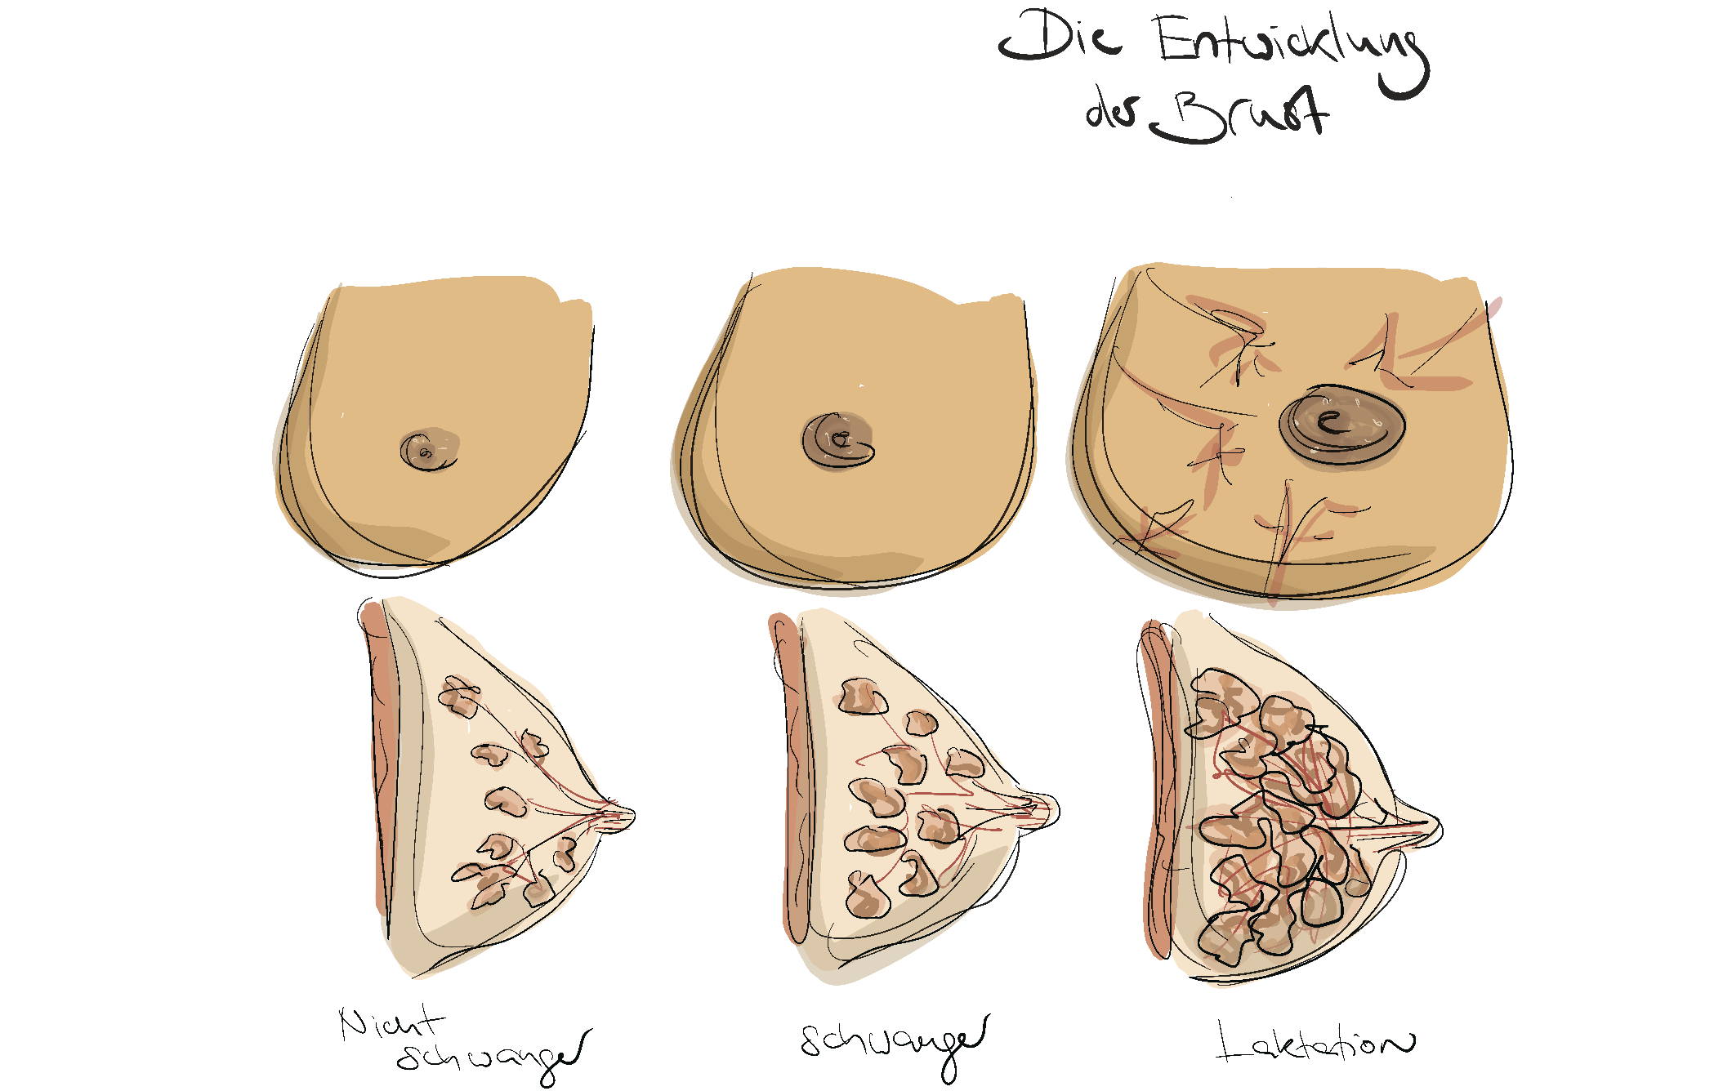
Physiologie der Laktation
  Auch Mütter von extrem Frühgeborenen können Milch produzieren!
  Präpartale Milch bildet sich ungefähr ab der 16. Schwangerschaftswoche!
  zunehmende Sensibilität der Mamillen
  Vergrößerung der Areola
  Intensivierung der Pigmentierung der Areola
  Hervortreten der Montgomerydrüsen
  Venenzeichnung
03
Veränderungen im Verlauf der Schwangerschaft
Notes:
Präpartale Milch bildet sich ungefähr ab der 16. Schwangerschaftswoche, ab dann ist es möglich Milch zu gewinnen!

Slide 39
Physiologie der Laktation
  Sekretorische Differenzierung (Laktogenese I) bis Geburt
03
Stadien der Laktation
  Prolaktin und Progesteron
  steigen an und sinken mit
  der Geburt
  Bildung von präpartaler
  Milch und Kolostrum
Notes:
Die Laktation wird initial hormonell und später autokrin gesteuert
Präpartale Milch und Kolostrum:
weniger Fett und Lactose, mehr Proteine als Übergangsmilch und reife Milch
Kolostrum ist reich an Immunfaktoren (IgA und Laktoferrin)
Kolostrum regt den Mekoniumabgang an, stabilisiert den Blutzuckerspiegel des Kindes, fördert das Wachstum von Lactobacilus bifidus.

Slide 40
Physiologie der Laktation
  Sekretorische Aktivierung (Laktogenese II)
  = Wechsel von Kolostrum zu Übergangsmilch
  beginnt ca. 30-96 Stunden
  postpartal mit initialer
  Brustdrüsenschwellung
  (ehemals Milcheinschuss)
  verzögerte Sekretorische
  Aktivierung durch:
  Plazentareste, Frühgeburtlichkeit, belastende Geburt,
  Diabetes, Adipositas, Rauchen
03
Stadien der Laktation
Notes:
Die Laktation wird initial hormonell und später autokrin gesteuert
Übergangsmilch:
hoher Fettgehalt, niedrigeren Protein- und Immunglobulingehalt

Slide 41
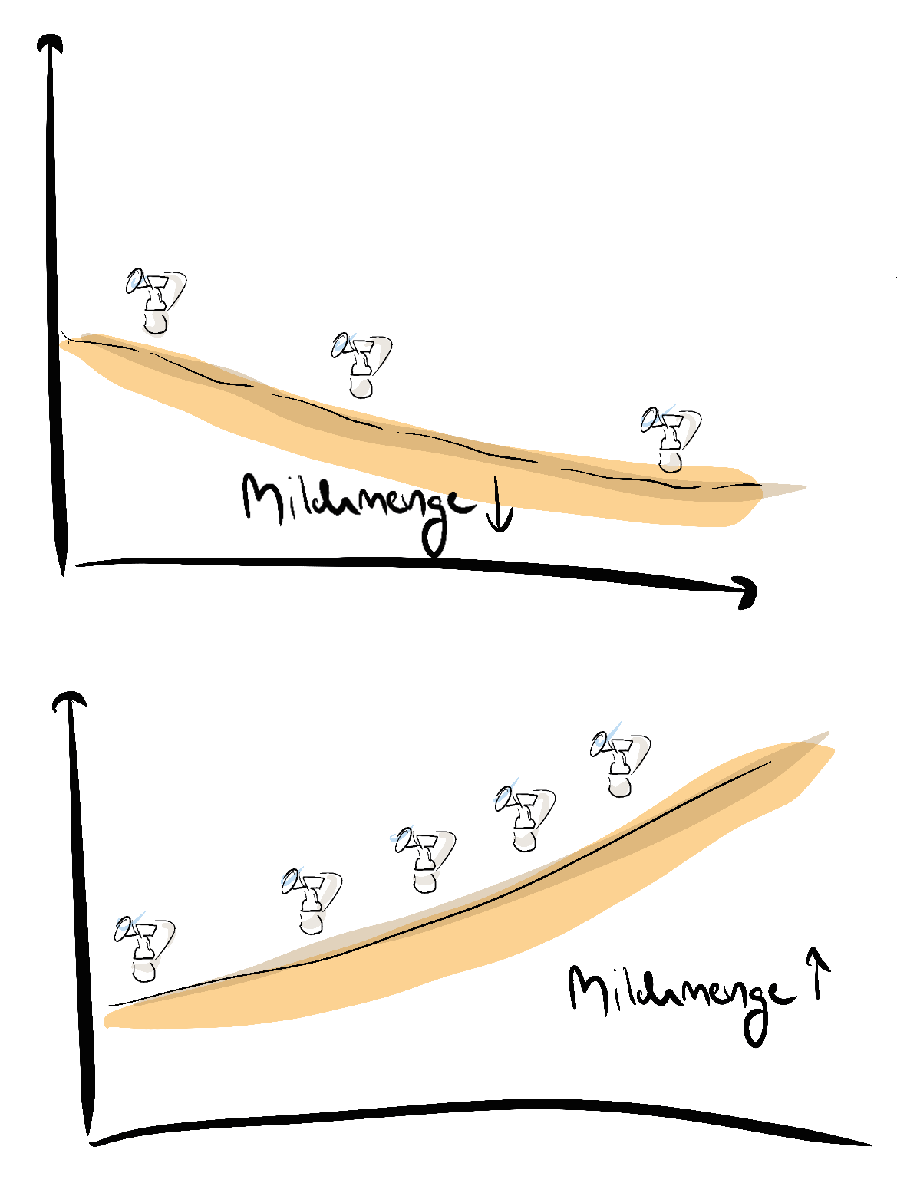
Physiologie der Laktation
  Laktogenese III
  Laktation wird aufrechterhalten, Langzeitproduktion von reifer Milch
  regelmäßige Milchentnahmen sind essenziell
  Nachfrage bestimmt das Angebot
  je mehr und effektiver die Brust entleert wird, umso größer wird die Milchmenge
03
Stadien der Laktation
Notes:
Die Laktation wird initial hormonell und später autokrin gesteuert

Slide 42
Physiologie der Laktation
  Hauptnährstoffe aus mütterlichem Plasma
  Elektrolyte, Wasser, Zellen (Leukozyten, Makrophagen, Lymphozyten, Neutrophile)
  Wahl der Nahrung beeinflusst Qualität der Muttermilch in den meisten Fällen nicht
  → Ausnahme: vegane Ernährung, extreme Unterernährung
03
Milchsynthese

Slide 43
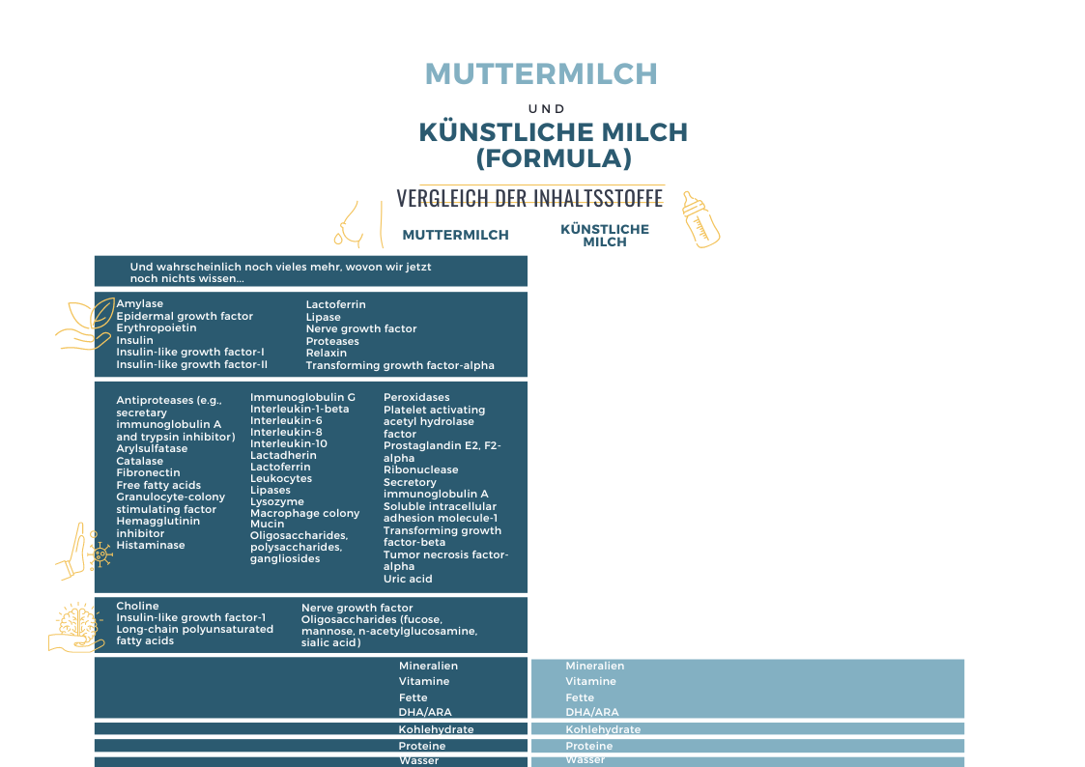
Physiologie der Laktation
03
Bestandteile der Muttermilch

Slide 44
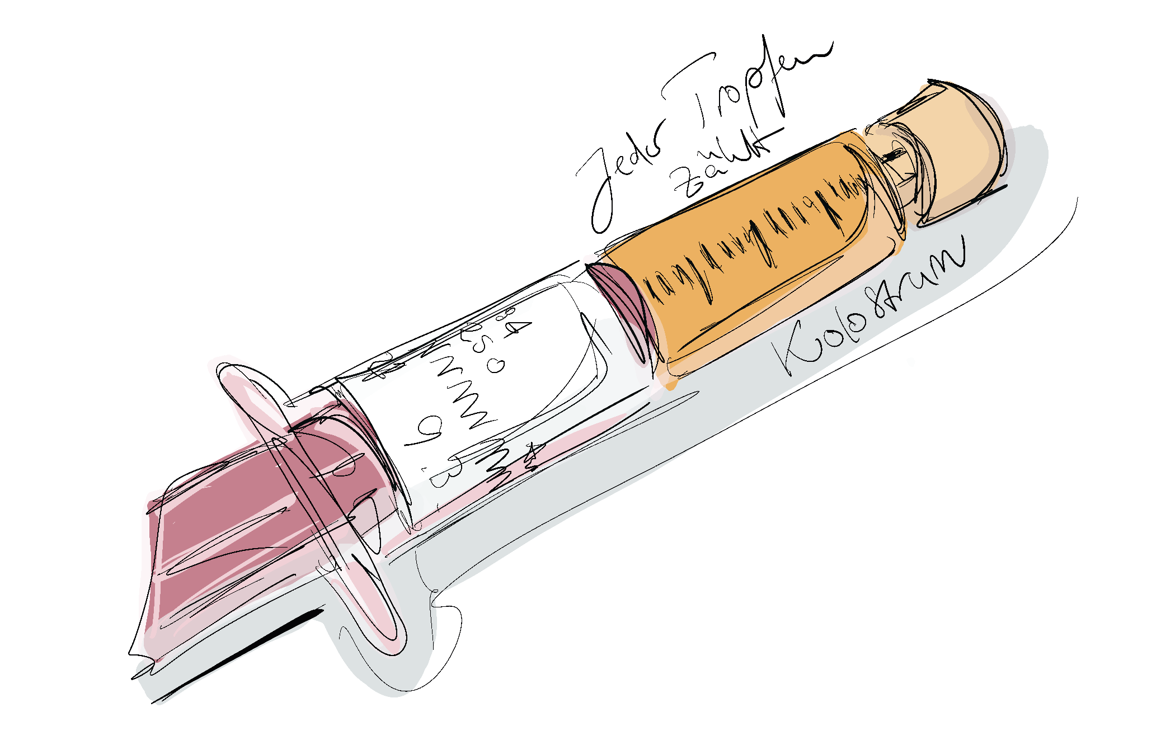
Physiologie der Laktation
  hoch konzentrierte Immunglobuline u.a. immunmodulierende Proteine, z.B. IgA, Laktoferrin und Lysozym
  höhere Konzentrationen an Vitamin A, Vitamin E und Mineralstoffen als reife Milch
  wichtig für den Nestschutz, Regulation des Immunsystems, Infektionsabwehr
  regt die Bildung von Mekonium an, fördert das Wachstum von Lactobacillus bifidus
  stabilisierende Wirkung auf die Blutzuckerkonzentration des Kindes
  Allergieprävention
03
Kolostrum
Notes:
weniger Fett und Lactose als präpartale Milch
wegen hoher Zellzahl, dickflüssig und gelblich

Slide 45
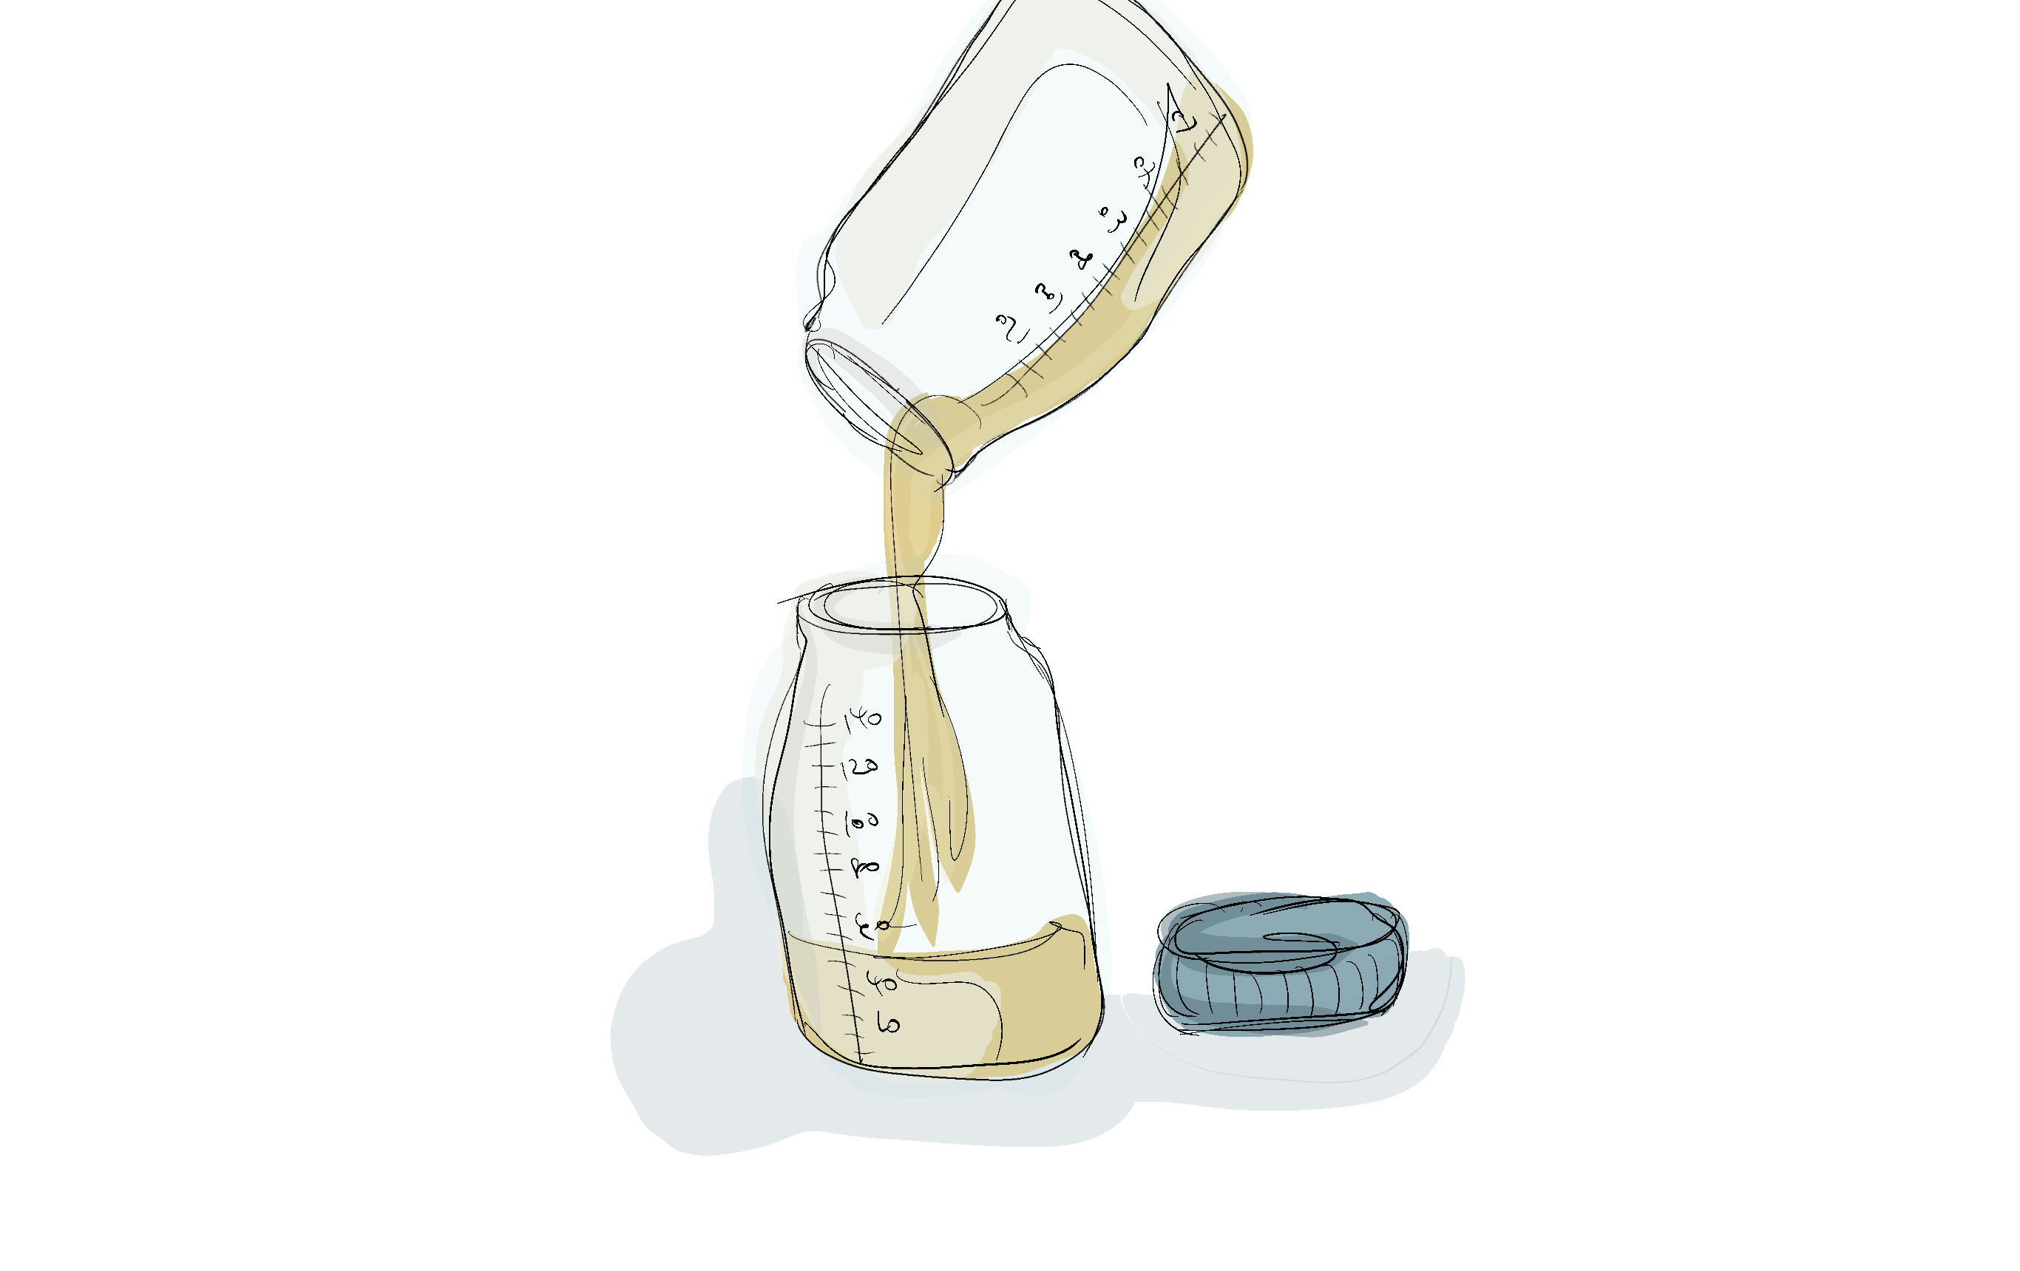
Physiologie der Laktation
  hoher Fettgehalt
  hoher Proteingehalt
  Immunglobuline sinken
03
Übergangsmilch

Slide 46
Physiologie der Laktation
03
Charakteristika von Kolostrum und reifer Muttermilch
 | Kolostrum | Reife Muttermilch
Nährwert | 58kcal/100ml | 70kcal/100ml
Kohlenhydrate | 5,3g Laktose/100ml | 7,3g Laktose/100ml
Fett | 2,9g/100ml | 4,2g/100ml
Protein | 2,3g/100ml | 0,9g/100ml
IgA | 364mg | 142mg
Natrium | 48mg/100ml | 15mg/100ml
Zink | 540mg/100ml | 120mg/100ml
Fettlösliche Vitamine | höher | niedriger
Wasserlösliche Vitamine | niedriger | höher

Slide 47
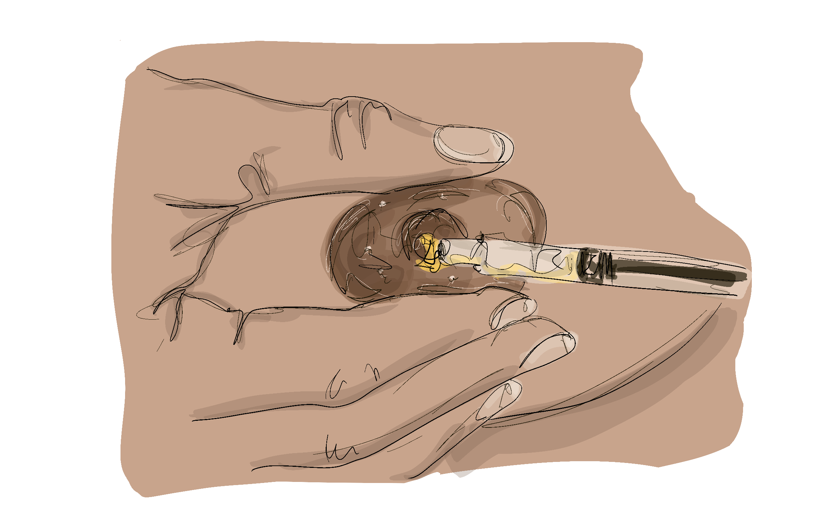
Physiologie der Laktation
  Verdauungsenzyme werden von Frühgeborenen unzureichend produziert, sind aber in Muttermilch enthalten und erleichtern so Nahrungsaufbau und Verdauung
  hoher Molkeanteil am Beginn der Laktation (90% Molke zu 10% Casein) reduziert metabolischen Stress für Frühgeborene
  Wachstumsfaktoren und Abwehrzellen für Wachstum, Infektionsabwehr und Entwicklung Frühgeborener essentiell
  enthält mehr Proteine, Laktoferrin, Lysozym, Natrium, Phosphat, Calcium, Zink, sowie immunologische Wirkstoffe
  Eisen kann aufgrund von hohem Laktoferrinanteil gut aufgenommen werden
03
Frühgeborenenmilch
Notes:
Energie-, Fett- und Laktosegehalt vergleichbar mit Muttermilch Reifgeborener

Slide 48
Physiologie der Laktation
03
Veränderung der Muttermilch während der Laktation
Tage | 3-5 | 8-11 | 15-18 | 26-29
Energie (kcal/dl) | 58 | 71 | 71 | 70
Fett (g/dl) | 3,00 | 4,14 | 4,33 | 4,09
Protein (g/dl) | 2,10 | 1,86 | 1,71 | 1,41
Laktose (g/dl) | 5,04 | 5,55 | 5,63 | 5,97

Slide 49
Physiologie der Laktation
  Erstes Drittel (Vormilch): „Durstlöscher“, reich an Molke und Laktose
  Zweites Drittel und letztes Drittel (Hintermilch): fettreicher, sättigend
  Lacto-Engineerung = Füttern besonders energiereicher Muttermilch durch das Sammeln der Hintermilch
03
Veränderung der Milch während einer Stillmahlzeit

Slide 50
Physiologie der Laktation
  Was passiert bei der initialen Brustdrüsenschwellung?
  Welche Hormone sind maßgeblich an der Milchbildung beteiligt?
  Was kann die Laktation postpartal negativ beeinflussen?
  Welche besonderen Eigenschaften hat Kolostrum?
  Wie reguliert sich die Milchmenge?
03
Nachgehakt

Slide 51
Physiologie der Laktation
  Der Wechsel von Kolostrum zu Übergangsmilch geschieht mit der initialen Brustdrüsenschwellung!
  Prolaktin und Oxytocin sind Hormone, welche die Laktation maßgeblich beeinflussen!
  Postpartale Faktoren wie verbliebene Plazentareste im Uterus oder ein starker Blutverlust peripartal können die Laktation hemmen!
  Kolostrum ist reich an Immunstoffen!
  Die Milchmenge regelt sich über Angebot und Nachfrage!
  → Häufiger Abpumpen = mehr Milch
03
Merke:

Slide 52
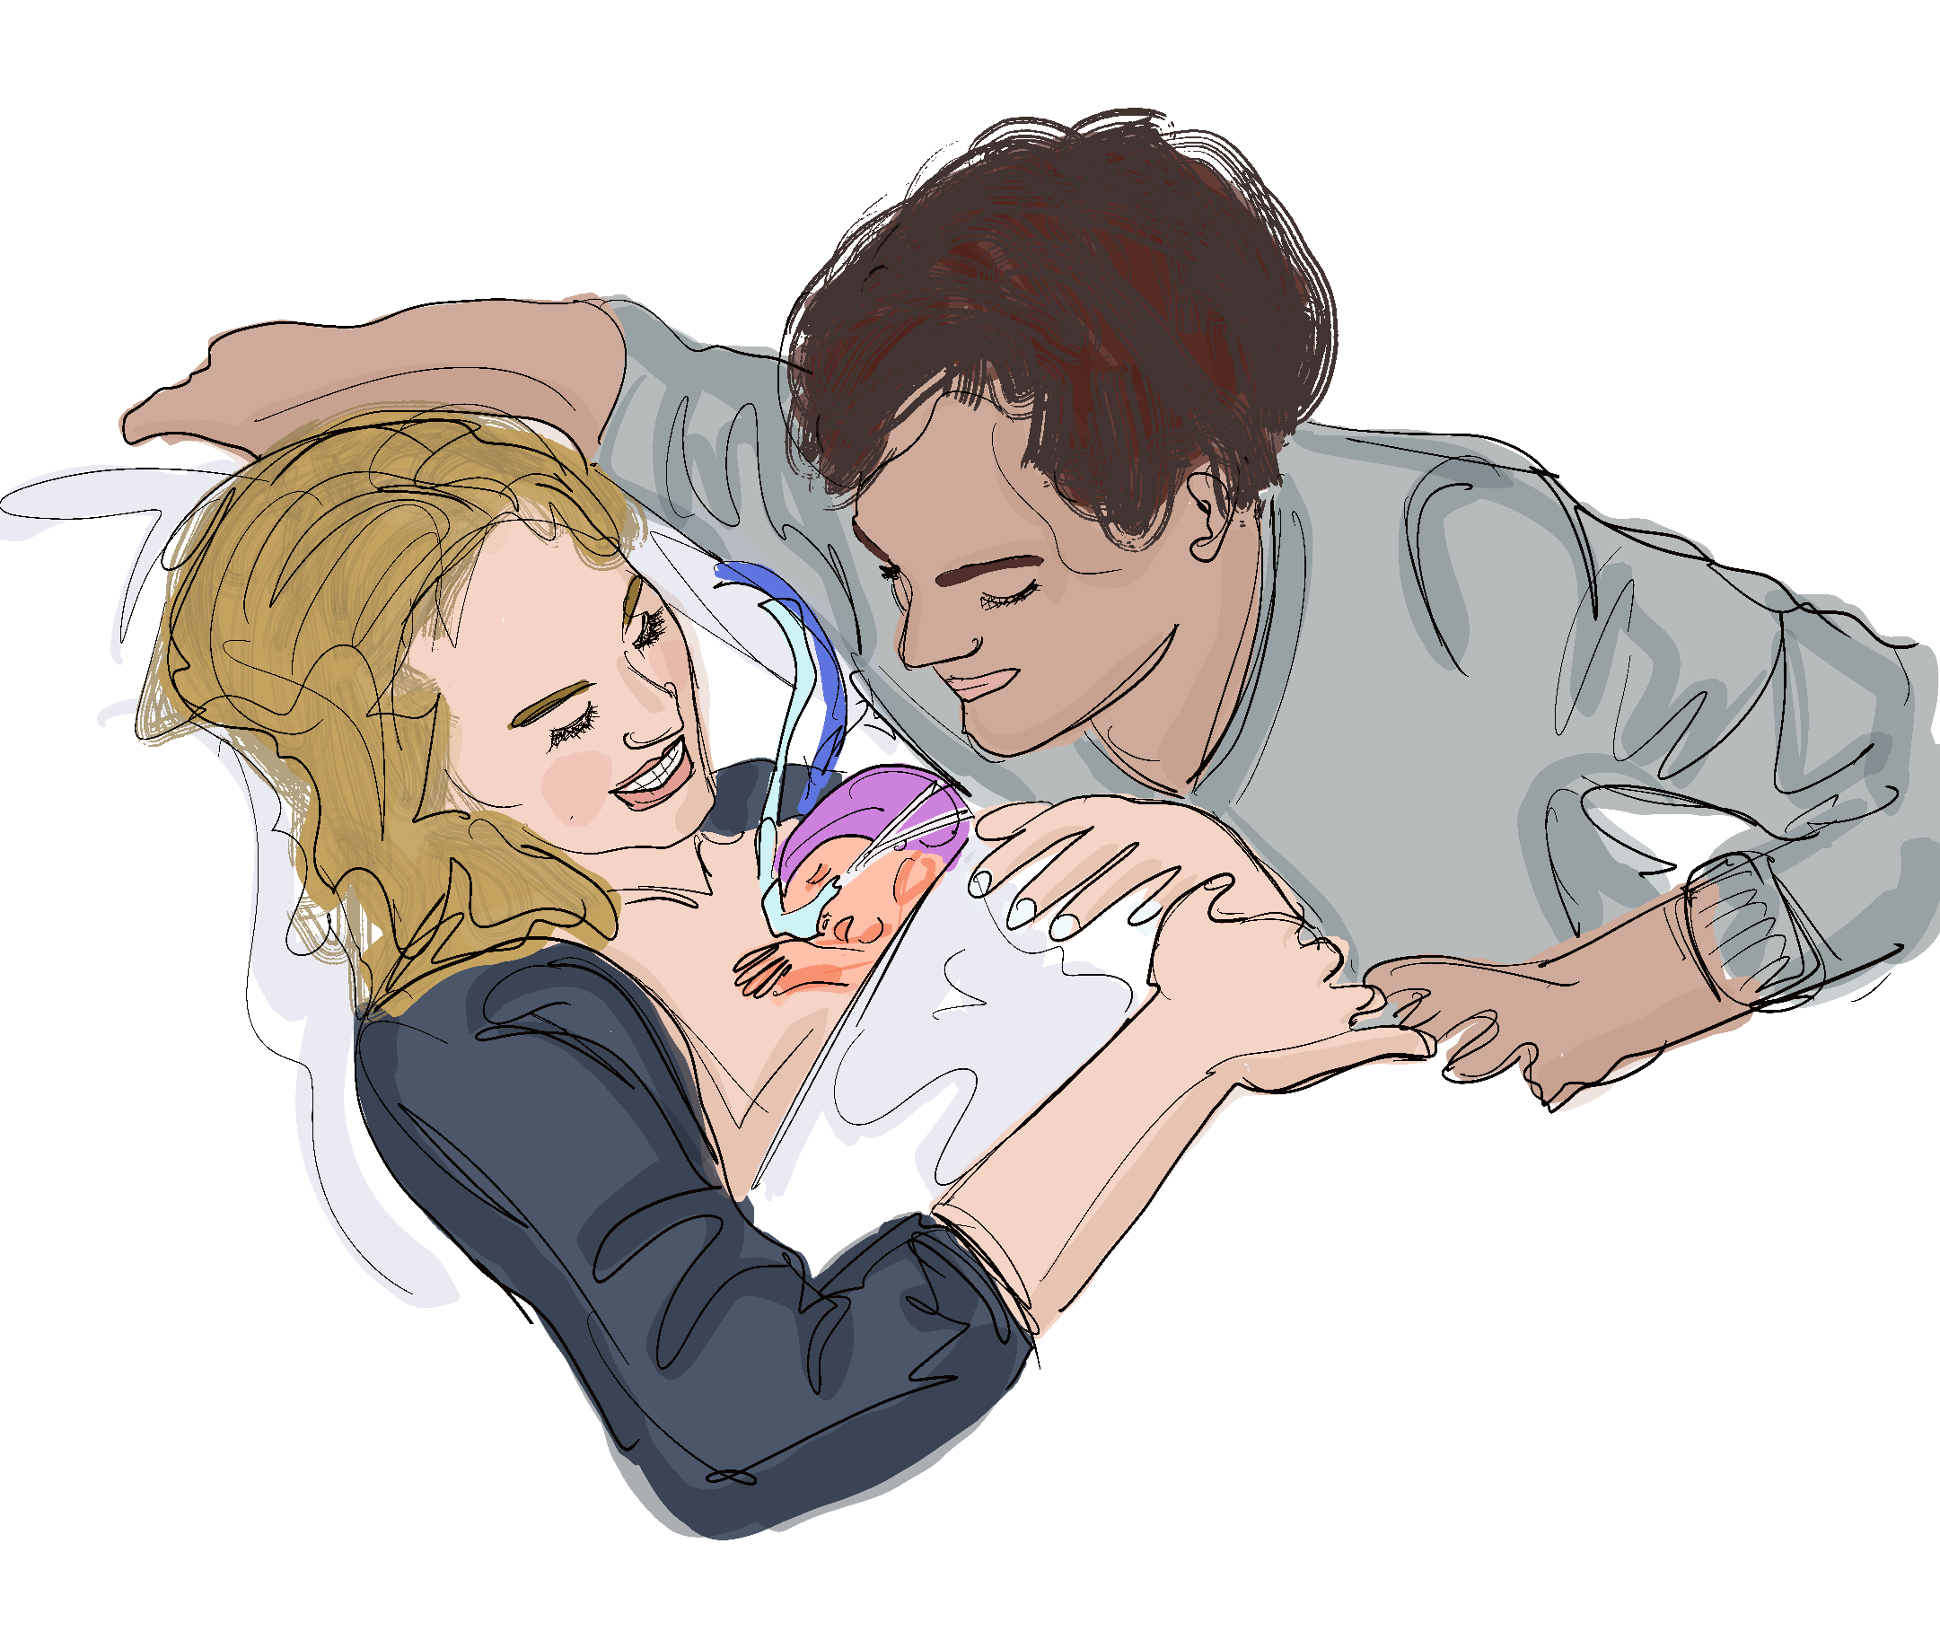


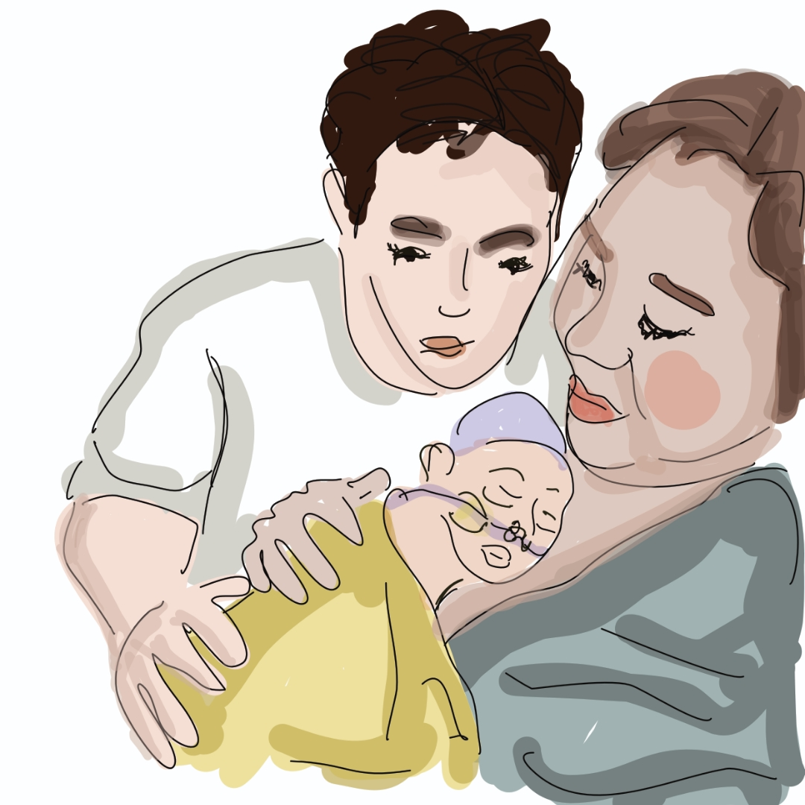

Ihre Teilnahme war wichtig!
Sie trägt dazu bei, die Überlebens- und Entwicklungs-chancen frühgeborener Kinder zu erhöhen!
DANKE!

Slide 53
Vielen Dank für Ihre Aufmerksamkeit!
Theresa Antabi (Still- und Laktationsberaterin, Gesundheits- und Kinderkrankenpflegerin)
Katharina Schmitz (Fachärztin für Kinder- und Jugendmedizin)
Pia Spille (Fachkinderkrankenschwester)
Kira Zahr (Stillspezialistin, Gesundheits- und Kinderkrankenpflegerin)

Slide 54
Literatur
Altobelli, E., Angeletti, P. M., Verotti, A. & Petrocelli, R. (2020) The Impact of Human Milk on Necrotizing Enterocolitis: A Systematic Review and Meta-Analysis; Nutrients, 12, 1322.
Belfort, M. B., Anderson, P. J., Nowak, V. A., Lee, K. J., Molesworth, C., Thompson, D. K., Doyle, L.W. & Inder, T. E. (2016) Breast Milk Feeding, Brain Development, and Neurocognitive Outcomes: A 7-Year Longitudinal Study in Infants Born at Less Than 30 Weeks' Gestation; J Pediatr. 2016 Oct; 177: 133-139
Chowdhury R., Sinha, B., Sankar, M. J., Taneja S., Bhandari, N., Rollins, N., Bahl, R. & Martines J. (2015) Breastfeeding and maternal health outcomes: a systematic review and meta-analysis; Acta Paediatrica 2015 Dec;104(467):96-113
Hylander M. A., Strobino, D. M., Pezzullo, J. C. & Dhanireddy, R. (2001) Association of Human Milk Feedings With a Reduction in Retinopathy of Prematurity Among Very Low Birthweight Infants; Journal of Perinatology 2001; 21:356 – 362
Patel, A. L., Johnson, T. J., Engstrom, J. L., Fogg, L. F., Jegier, B. J., Bigger, H. R. & Meier P. P. (2013) Impact of early human milk on sepsis and health-care costs in very low birth weight infants; Journal of Perinatology 33, 514–519

Slide 55
Literatur
Quigley, M. A., Hockley, C., Carson, C., Kelly, Y., Renfrew, M. J., & Sacker, A. (2012). Breastfeeding is associated with improved child cognitive development: a population-based cohort study. The Journal of pediatrics, 160(1), 25-32.
Spiegler J., Preuß, M., Gebauer, C., Bendiks, M., Herting, E., Göpel, W. & German neonatal Network (GNN) (2016) Does Breastmilk Influence the Development of Bronchopulmonary Dysplasia? J Pediatr 2016;169:76-80.
World Health Organisation. Infant and young child Feeding, 9 Jun 2021; https://www.who.int/news-room/fact-sheets/detail/infant-and-young-child-feeding.

Slide 56



Impressum
Die Fortbildung, wie auch die Folien wurden erstellt im Rahmen des, durch den Innovationsfonds des G-Ba geförderten Forschungsprojektes: Neo-MILK: Strukturelle Stillförderung und Aufbau von Humanmilchbanken an neonatologischen Zentren (FKZ: 01NVF19027)
Weitere Informationen auf: www.neo-milk.de und auf neo_milk
Neo_meilk

